Slide 1


2018 금속노조 법률학교
복수노조 교섭창구단일화
절차 및 법률대응
탁선호 변호사

Slide 2

목 차
복수노조 실태
교섭창구단일화 절차
교섭대표노조의 지위
공정대표의무
노동조합간 차별과 법률대응

Slide 3

I. 복수노조 실태

Slide 4
복수노조 실태
○ 헌법 제33조 ①근로자는 근로조건의 향상을 위하여 자주적인 단결권·단체교섭권 및 단체행동권을 가진다
단결권 -> 단체교섭권 -> 단체행동권
○ 단결권 : 1963년 이후 1998년까지, 민주노조세력의 억제와 민주노조운동에 대한 탄압을 위한 수단으로 복수노조 금지조항이 악용되었기 때문에 ‘복수노조 허용’은 단결권 실현을 위한 민주노조의 요구였음.
○ 단체교섭권, 단체행동권 : 복수노조제도 도입과 함께 들어온 교섭창구단일화로 인해 심각히 제한 받는 상황.

Slide 5
복수노조 실태
○ 2011년 7월 복수노조 제도 시행되며, 단위사업장에 복수노조 급속히 증가
○ 2011년 10.1%였던 노조 조직률은 2012년 10.3%로 소폭 증가해 2014년까지 같은 수준을 유지했으나 2016년 10월 2%로 하락.
○ 복수노조 제도 도입 이후 노조 설립 및 가입 형태는 신규 노조 설립이나 가입이 아닌, 기존노조를 분열시켜 제2, 제3 노조를 만들거나 기존노조를 없애는 방식으로 나타남. 노조 수는 증가시켰지만 조직률을 높이진 못했음.
○ 조직률을 높이기 위해서는 복수노조에 교섭권·쟁의권을 보장하지 않는 교섭창구 단일화 악법조항을 폐기해야 한다는 비판.

Slide 6
복수노조 실태
○ 2017. 8. 기준 금속노조 내 복수노조 사업장은 모두 62곳(완성차 3사를 제외한 금속노조 사업장이 모두 270여 개로서 대략 금속노조 사업장 4.5개 중 1개 꼴로 복수노조 사업장임)
○ 금속노조 62개 복수노조 사업장 중 19개 지회, 분회는 교섭대표노조 지위를 갖거나 개별교섭을 실시하고 있으나, 43곳은 소수노조로서 일체의 교섭권을 갖지 못한 채 힘겹게 노조활동을 이어가고 있음.
○ 2011년 이후 금속노조에 가입한 신규 지회 1/3이 복수노조로 인해 해산

Slide 7
복수노조 실태
금속노조 노동연구원 복수노조 사업장 실태조사(2017. 6.~7.) 결과
○ 노사관계 및 고용관계 변화
- 물량감소 및 외주화 증가, 생산속도 및 노동강도 증가 ☞ 회사가 해고, 징계, 임금삭감 등 금속노조와 강한 마찰과 투쟁을 유발할 수 있는 방법보다 외주화, 물량변동처럼 생산비용을 줄이면서 동시에 조합원들에게 불안감을 주고 노조 길들이기를 시도할 수 있는 전략을 더욱 활발히 사용
회사의 현장감시 및 통제 증가, 일방적 지시명령 증가, 회사생활 스트레스 증가
○ 노노관계 및 노조내부 관계 변화
- 개인주의적 성향 강화, 현장동료간 불신 증가 및 대화 감소
- 소수화된 금속노조 조합원들간 결속력이 강화된 측면

Slide 8
복수노조 실태
금속노조 노동연구원 복수노조 사업장 면접조사(2017) 결과
“교섭권이 가장 핵심적인 거죠. 교섭권이 없다 보니까 조합원의 요구와 권리를, 요구가 있더라도 우리가 이제 어떻게 해소시켜 줄 방법이 없잖아요”
“전망이죠 전망. 일상활동도 그렇고 그리고 또 어쨌든 노조로서의 대표성을 인정받지 못하는 상황이기 때문에 끊임없이 뭔가 내용을 생산해내야 하는 게 있는 건데. 예를 들면 지난번 총회 때 조합원들과 얘기됐던 게 뭔가 현장에서 이슈를 선점하지, 그리고 그걸 가지고 주도적으로 현장에 여론이나 이런 걸 만들어보자 이렇게 했는데 정말 제한적이에요. 정보도 차단되어 있고. 그리고 설명 뭔가 발굴한다고 해도 개선할 수 있는 힘도 미력하고. 그런 한계에 계속 봉착하는 게 사실인 거 같고“
“결국 지켜가는 게 고착화되지 않을까 이런 우려까지 가는 거죠”
○ 소수노조 활동의 어려움

Slide 9
복수노조 실태
○ 창조컨설팅이 작성한 노조파괴 시나리오는 '교섭해태로 노조 파업 등 쟁의행위 유도→ 쟁의행위시 직장폐쇄→사설 경비·용역 투입→친기업노조 설립·지원→조합원 탈퇴 유도와 기존노조 무력화'가 핵심(유성기업·상신브레이크·발레오전장·KEC·SJM·만도…)
○ 회사는 복수노조, 특히 교섭창구단일화제도를 활용해서 노동조건의 후퇴전략, 잔업·특근의 배제를 통한 관리전략, 평가고과를 악용하여 승진에서 누락시키는 통제전략 등을 추구하고 있음.

Slide 10
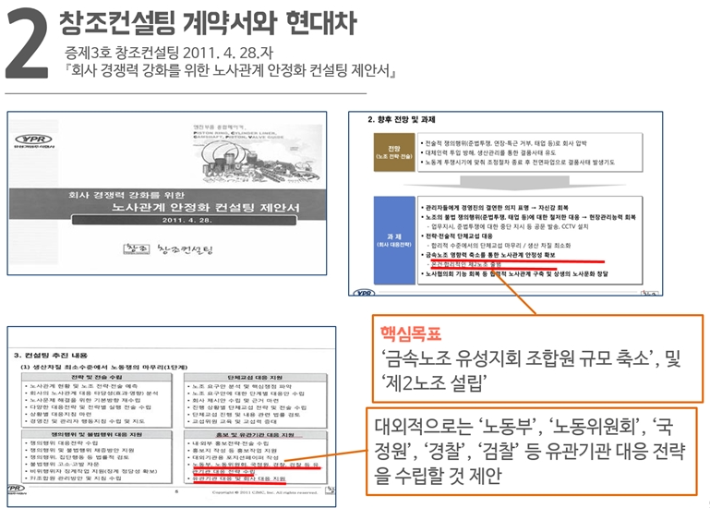
복수노조 실태
○ 유성기업 사건은 사용자가 노조파괴를 위하여 교섭창구단일화 제도를 악용한 대표적인 사례(서울고등법원 어용노조 설립무효 확인 판결, 대전지방법원 부당노동행위 인정해 유시영회장 법정구속

Slide 11
복수노조 실태
○ UN 사회권 위원회의 한국 정부에 대한 권고
‘유엔 경제적 사회적 문화적 권리규약 위원회’는 2017. 10. 9. 한국정부에 단체교섭권 무력화를 목적으로 한 복수노조 제도 악용 금지, 해고자와 비정규직 노동자 등 모든 노동자의 노조할 권리를 전면 보장하고 노조 활동에 대한 정부와 사용자의 임의적인 개입을 예방할 법개정 조치를 취할 것과 ILO 결사의 자유에 관한 핵심 협약 87호, 98호 비준 등을 주요 권고사항 중 하나로 꼽으면서, 이에 대해서 18개월 내에 이행사항에 대하여 추가 보고할 것을 요구함.
40. 법이 복수노조를 허용한다는 점을 인지하면서도 위원회는 기업들이 이를 단체교섭에서 노동자의 힘을 약화하기 위해 사용해 왔다는 점에 우려를 표한다. 위원회는 또한 노동조합의 자주적 활동을 방해하는 해고자 노조가입 금지 조항 등에 대해 우려한다. 더 나아가 당사국 노동력의 다수를 이루고 있는 비정규직 노동자들의 노조할 권리가 보장되지 않는다는 점을 우려한다.
41. 위원회는 당사국이 복수노조를 허용하는 법제도가 기업에 의해 단체교섭에서 노동자들의 힘을 약화할 목적으로 사용되지 않도록 할 것을 권고한다. 위원회는 모든 사람이 노동조합에 자유롭게 가입하도록 보장하고 노조 활동에 대한 [행정당국 및 사용자의] 자의적인 개입을 예방하도록 노동법을 개정할 것을 권고한다. 위원회는 당사국이 결사의 자유와 단결권에 관한 ILO협약 87호와 단결권과 단체교섭권에 관한 ILO협약 98호를 비준할 것을 권장한다.

Slide 12
Ⅱ. 교섭창구단일화 절차

Slide 13
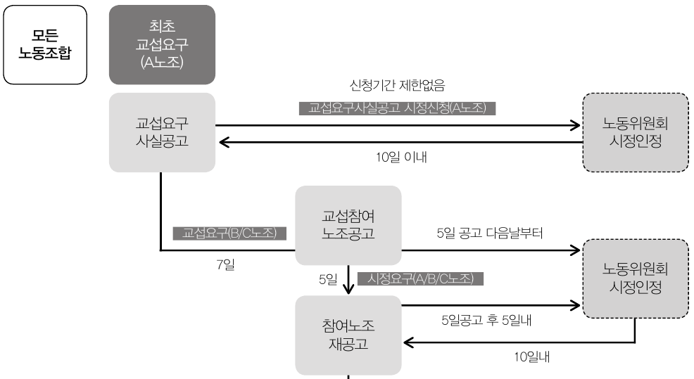
교섭창구단일화 절차의 흐름
교섭요구노조 확정 절차 : 최초교섭요구 ⇒ 교섭요구사실 공고 ⇒ 교섭요구 ⇒ 교섭참여노조 공고

Slide 14
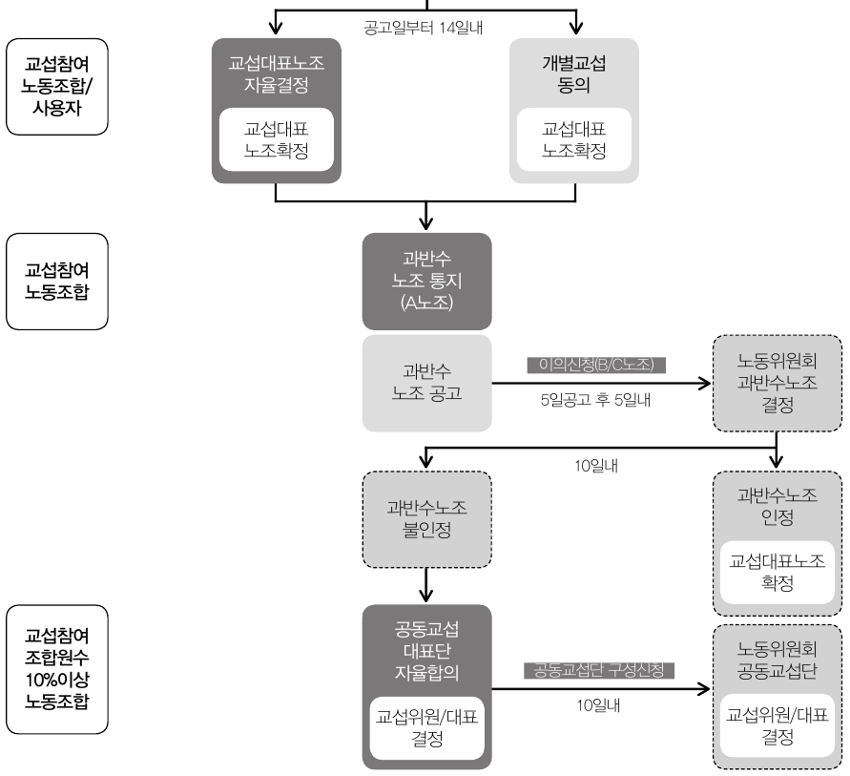
교섭창구단일화 절차의 흐름
교섭대표노조 확정 절차 : 개별교섭 동의, 자율적 교섭대표노조 결정, 과반수노조, 공동교섭대표단

Slide 15
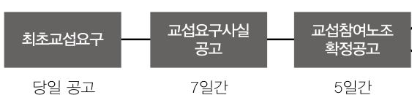
최초교섭요구
○ 노동조합의 최초 교섭요구 : 단체협약 만료일 이전 3개월이 되는 날부터 가능
○ 4가지 사항을 기재하여 서면으로 요구 : ① 노동조합 명칭, ② 대표자 성명, ③ 노동조합 소재지, ④ 교섭요구한 날 현재의 조합원수
☞ 사용자가 기재사항의 흠결을 이유로 나중에라도 교섭을 백지화하거나 지연시킬 수 있으므로 주의해야 한다.
Notes:
노조법 시행령 제14조의 2(노동조합의 교섭 요구 시기 및 방법) ① 노동조합은 해당사업 또는 사업장에 단체협약이 있는 경우에는 법 제29조제1항 또는 제29조의2 제1항에 따라 그 유효기간 만료일 이전 3개월이 되는 날부터 사용자에게 교섭을 요구할 수 있다. 다만, 단체협약이 2개 이상 있는 경우에는 먼저 도래하는 단체협약의 유효기간 만료일 이전 3개월이 되는 날부터 사용자에게 교섭을 요구할 수 있다.
② 노동조합은 제1항에 따라 사용자에게 교섭을 요구하는 때에는 노동조합의 명칭, 그 교섭을 요구한 날 현재의 조합원 수 등 고용노동부령으로 정하는 사항을 적은 서면으로 하여야 한다.

Slide 16
교섭요구사실 공고
○ 사용자의 공고의무 1 : 교섭요구 즉시 교섭요구사실 공고
○ 공고방식 및 기간 : 교섭요구를 받은 날부터 7일간 다른 노동조합 및 노동자들이 알 수 있는 방법으로 계속 공고해야 함
○ 사용자가 교섭요구사실을 공고하지 않거나 다르게 한 경우 노동위원회에 「교섭요구 사실의 공고에 대한 시정신청」을 할 수 있음(신청기간 제한 없음).

Slide 17
교섭요구사실공고 장소 및 방법
중노위 2017. 5. 10. 중앙2017교섭9, 서울행정 2018. 2. 1. 2017구합66817 판결
[사실관계] 본사(서울)와 8개의 지역본부 및 지역본부 산하 82개 지사로 구성되어 있고, 본사와 지역본부 및 지사를 구분하지 않고 통합하여 운영하고 있는 A회사가 甲노조로부터 교섭요구를 받고 본사 승강기 앞 벽면과 본사 로비 벽면에 甲노조의 교섭요구사실을 공고하고 지역본부나 지사에는 공고하지 않았다. 甲노조는 노동위원회에 교섭요구사실공고에 대한 시정신청을 하였고, 이후 A노조와 甲노조는 교섭을 진행 중이다.
[판정, 판결요지] A회사의 공고는 사업 또는 사업장의 다른 노조와 근로자가 그 내용을 널리 알 수 있는 장소나 방법에 해당한다고 볼 수 없으므로 위법하다.
최초교섭요구 사실 공고 이후 교섭요구노조를 확정 〮 공고하였다고 하더라도 그 공고를 인지하지 못하여 창구단일화 절차에 참여할 기회를 박탈당하였음을 이유로 이후 교섭대표노조 확정에 대하여 무효를 주장하는 등 법적 분쟁이 발생할 가능성이 있는 이상 甲노조는 시정을 구할 구제이익이 있다.
판정판례
Notes:
노조법 시행령 제14조의3 제1항은 “해당 사업 또는 사업장의 게시판 등에 공고하여 다른 노동조합과 근로자가 알 수 있도록 하여야 한다”고만 되어 있을 뿐 공고방법이나 공고장소를 별도로 정하고 있지 않다.

Slide 18
교섭요구노조 확정공고 및 재공고
○ 사용자의 공고의무 2 : 교섭참여노조의 확정공고
○ 교섭요구사실 공고기간(7일간) 다음날부터 5일간 확정공고
○ 교섭요구를 한 모든 노동조합의 ① 노동조합명, ② 대표자 성명, ③ 노동조합 소재지, ④ 교섭요구한 날 현재의 조합원수를 기재
○ 조합원수 산정시점은 확정공고일 첫날 24시 기준
Notes:
《민법》
제157조(기간의 기산점) 기간을 일, 주, 월 또는 연으로 정한 때에는 기간의 초일은 산입하지 아니한다. 그러나 그 기간이 오전 영시로부터 시작하는 때에는 그러하지 아니하다.
제161조(공휴일 등과 기간의 만료점) 기간의 말일이 토요일 또는 공휴일에 해당한 때에는 기간은 그 익일로 만료한다.
사용자는 노조로부터 교섭요구를 받은 날에 교섭요구 사실을 공고해야 하며, 교섭요구 사실의 공고기간이 끝난 다음 날부터 확정공고를 해야 한다. 그러나 사용자가 교섭요구 사실 공고와 확정공고를 지체하는 경우가 발생할 수 있다.
예컨대 사용자는 노조로부터 2월 22일 교섭요구를 받았으나 하루 늦게 교섭요구 사실 공고를 하였다. 이후 교섭요구 사실 공고 만료일(3. 2)의 다음 날인 3월 3일에 확정공고를 하지 않고 이틀 늦게 확정공고를 한 경우 사용자의 교섭요구 사실 공고와 확정공고의 유효성이 인정될 수 있을까? 위와 같은 사례에서 법원은 공고를 지체하였다는 사정만으로 무효라고 단정할 수 없고 공고를 지체한 기간, 경위 등을 종합적으로 판단하여 유효성을 인정한 바 있다(대전지법 2013. 4. 17 선고, 2012가합35037 판결).
법원은 사용자가 교섭요구 사실 공고를 지체한 기간이 하루 정도에 불과한 점, 이를 신뢰한 소외 노조의 단체교섭권 보호 필요성 등을 종합해 하루 늦은 교섭요구 사실 공고의 유효성을 인정하였다. 또한 법원은 확정공고에 대해서도 지체한 기간이 이틀 정도에 불과하고, 그 기간은 근무일이 아닌 토요일, 일요일인 점 등을 고려하여 확정공고의 유효성을 인정하였다. 다만, 사용자가 자의적으로 공고를 지연시켜 특정노조에게 유리하거나 불리한 결과를 초래하는 등 노조활동을 지배하거나 방해할 의사가 인정된다면 부당노동행위에 해당할 수 있으므로 주의할 필요가 있다.

Slide 19
교섭요구노조 확정공고 및 재공고
○ 법정기간을 벗어난 교섭요구 사실 공고와 확정공고의 효력
법원은 공고를 지체하였다는 사정만으로 무효라고 단정할 수 없고 공고를 지체한 기간, 경위 등을 종합적으로 판단하여 유효성을 인정한 바 있다(대전지법 2012가합35037 판결, 보쉬전장 사례).
사용자가 교섭요구 사실 공고를 지체한 기간이 하루 정도에 불과한 점, 이를 신뢰한 소외 노조의 단체교섭권 보호 필요성 등을 종합해 하루 늦은 교섭요구 사실 공고의 유효성을 인정. 또한 확정공고에 대해서도 지체한 기간이 이틀 정도에 불과하고, 그 기간은 근무일이 아닌 토요일, 일요일인 점 등을 고려하여 확정공고의 유효성을 인정
Notes:
확정공고가 잘못되었다고 곧바로 노동위원회에 시정신청을 할 수 없고 사용자에게 이의신청을 하여야 한다.
사용자가 이의신청에도 불구하고 재공고를 거부하거나 다르게 한 경우 노동위원회에 신

Slide 20
교섭요구노조 확정공고 및 재공고
○ 사용자의 공고의무 2 : 교섭참여노조의 확정공고 및 재공고
○ 확정공고가 잘못된 경우 사용자에게 이의제기하여 재공고하도록 하여야 한다(확정공고 마지막 날 재공고하여 5일간).
○ 사용자가 재공고를 하지 않거나 신청내용과 다르게 재공고를 한 경우 노동위원회에 「교섭요구노조 확정공고 이의신청 사실의 공고에 대한 시정신청」 가능.
○ 노동위원회는 시정신청 주체와 대상을 제한(자신의 교섭요구사실에 대해서만)
Notes:
확정공고가 잘못되었다고 곧바로 노동위원회에 시정신청을 할 수 없고 사용자에게 이의신청을 하여야 한다.
사용자가 이의신청에도 불구하고 재공고를 거부하거나 다르게 한 경우 노동위원회에 신

Slide 21
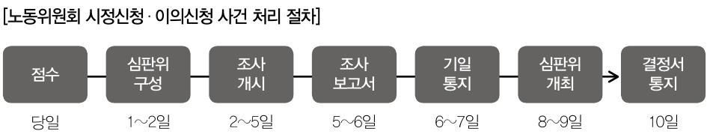
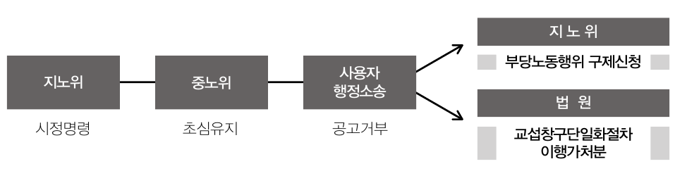
시정신청 등 처리절차
○ 노동위원회는 교섭요구사실 또는 확정공고 시정신청을 받으면 10일 이내에 신속히 처리해야 한다
○ 사용자가 노동위원회 시정명령을 이행하지 않으면 부당노동행위 고소나 구제신청이나 교섭요구사실공고 등 이행가처분을 신청해야 한다

Slide 22
교섭대표노조 결정 절차
교섭참여노조 확정된 날부터 14일 이내 ⇒ 자율적으로 교섭대표노조 결정 / 개별교섭 동의
노조법 제29조의2(교섭창구 단일화 절차) ① 하나의 사업 또는 사업장에서 조직형태에 관계없이 근로자가 설립하거나 가입한 노동조합이 2개 이상인 경우 노동조합은 교섭대표노동조합(2개 이상의 노동조합 조합원을 구성원으로 하는 교섭대표기구를 포함한다. 이하 같다)을 정하여 교섭을 요구하여야 한다. 다만 제2항에 따라 교섭대표노동조합을 자율적으로 결정하는 기한 내에 사용자가 이 조에서 정하는 교섭창구 단일화절차를 거치지 아니하기로 동의한 경우에는 그러하지 아니하다.
② 교섭대표노동조합 결정 절차(이하 “교섭창구 단일화 절차”라 한다)에 참여한 모든 노동조합은 대통령령으로 정하는 기한 내에 자율적으로 교섭대표노동조합을 정한다.
시행령 제14조의6(자율적 교섭대표노동조합의 결정 등) ① 제14조의5에 따라 교섭을 요구한 노동조합으로 확정 또는 결정된 노동조합은 법제29조의2 제2항에 따라 자율적으로 교섭대표노동조합을 정하려는 경우에는 제14조의5에 따라 확정 또는 결정된 날부터 14일이 되는 날을 기한으로 하여 그 교섭대표노동조합의 대표자, 교섭위원 등을 연명으로 서명 또는 날인하여 사용자에게 통지하여야 한다.

Slide 23
교섭대표노조 결정 절차
자율결정 X, 개별교섭 동의 X ⇒ 과반수노조가 교섭대표노조 ⇒ 과반수 없으면 공동교섭대표단 구성
노조법 제29조의2(교섭창구 단일화 절차) ③ 제2항에 따른 기한 내에 교섭대표노동조합을 정하지 못하고 제1항 단서에 따른 사용자의 동의를 얻지 못한 경우에는 교섭창구 단일화 절차에 참여한 노동조합의 전체 조합원 과반수로 조직된 노동조합(2개 이상의 노동조합이 위임 또는 연합 등의 방법으로 교섭창구 단일화 절차에 참여한 노동조합 전체 조합원의 과반수가 되는 경우를 포함한다)이 교섭대표노동조합이 된다
④ 제2항과 제3항에 따라 교섭대표노동조합을 결정하지 못한 경우에는 교섭창구단일화 절차에 참여한 모든 노동조합은 공동으로 교섭대표단(이하 이 조에서 “공동교섭대표단”이라 한다)을 구성하여 사용자와 교섭하여야 한다. 이때 공동교섭대표단에 참여할 수 있는 노동조합은 그 조합원수가 교섭창구단일화 절차에 참여한 노동조합의 전체 조합원 100분의 10 이상인 노동조합으로 한다.
⑤ 제4항에 따른 공동교섭대표단의 구성에 합의하지 못할 경우에 노동위원회는 해당 노동조합의 신청에 따라 조합원 비율을 고려하여 이를 결정할 수 있다.

Slide 24
개별교섭동의기간
○ 노조법 제29조의2 제1항 단서, 시행령 제14조의6 제1항에 따르면 교섭대표 자율결정기간(교섭요구노조가 확정 또는 결정된 날로부터 14일)에 사용자가 개별교섭에 동의할 수 있다고 규정하고 있다.
○ 따라서 교섭요구노조 확정 후 14일 기간 중에는
사용자의 동의에 따른 개별교섭 방식과
(2) 창구단일화절차 참여노조들 간의 자율합의에 따른 교섭대표노조 결정 방식이 동시에 진행될 수 있다.

Slide 25
개별교섭동의기간
사용자의 개별교섭 동의가 자율적 교섭대표노조 결정기간(14일) 이외에 이루어진 경우 유효한가?
Check point

Slide 26
개별교섭동의기간
판례
서울고등 2013나15267,2013나15274 판결은 위 조항의 취지는 교섭요구 노동조합들이 교섭대표노동조합을 자율적으로 정하거나 사용자가 개별교섭에 동의할 것인지 여부를 결정함에 필요한 충분한 기간을 보장하는 한편 단체교섭이 이루어지는 시기가 부당하게 늦춰지는 것을 막고자 하는 데 있다고 보이므로, 위 조항은 강행규정이다. 따라서 사용자의 개별교섭 동의가 교섭대표 자율결정기간 내에 이루어지지 않는 경우 그 개별교섭 동의는 효력이 없다고 보았다(대법원 2013다84643, 2013다84650 판결로 확정).
Notes:
○ 문제 - 사업장 내 노사 모든 당사자들이 자율적으로 위 기간 외에 개별교섭을 행하기로 합의하고 이를 기초로 별도 단체협약을 체결하였다면 그 효력은?

Slide 27
개별교섭동의기간
아래와 같은 경우 개별교섭 동의는 유효할까?(14일의 기산점은 언제일까)
①사용자는 2018. 3. 5. ~ 2018. 3. 12. A와 B노조를 교섭요구노조로 공고
② 이의신청 없었음
③ B노조는 2018. 3. 21. 사용자에게 개별교섭 요구
④ 사용자는 2018. 3. 23. 개별교섭에 동의함.
*법령은 교섭요구노동조합이 “확정 또는 결정된 날부터 14일이 되는 날을 기한으로 하여”로 되어 있음.
Check point
Notes:
노동조합 및 노동관계조정법(이하 ‘노동조합법’이라 한다) 제29조의2 제1항은 하나의 사업 또는 사업장에서 근로자가 설립하거나 가입한 노동조합이 2개 이상인 경우 노동조합은 교섭대표노동조합을 정하여 교섭을 요구하여야 하고, 다만 교섭대표노동조합을 자율적으로 결정하는 기한(이하 ‘교섭대표 자율결정기간’이라 한다) 내에 사용자가 교섭창구 단일화 절차를 거치지 아니하기로 동의한 경우에는 개별교섭을 할 수 있다고 규정하고 있고, 노동조합법 시행령(이하 ‘시행령’이라 한다) 제14조의6 제1항은 교섭대표 자율결정기간, 즉 사용자가 개별교섭에 동의할 수 있는 기간을 ‘시행령 제14조의5에 따라 확정 또는 결정된 날부터 14일’로 규정하고 있다.
한편 노동조합법과 시행령은 교섭창구 단일화 절차를 교섭요구 노동조합 확정절차와 교섭대표노동조합 확정절차로 구분하고 있는데, 시행령 제14조의5는 교섭요구 노동조합 확정절차로서 사용자의 교섭요구 노동조합 통지․공고와 이에 대한 노동조합의 사용자에 대한 이의 신청 및 노동위원회에 대한 시정 요청 등을 규정하고 있고, 시행령 제14조의6 내지 제14조의9는 교섭요구 노동조합으로 확정된 노동조합 중에서 교섭대표노동조합의 자율적 결정, 과반수 노동조합의 교섭대표노동조합 확정, 공동교섭대표단 구성 등의 순서에 따라 교섭대표노동조합을 확정하는 절차를 규정하고 있다.
이러한 노동조합법 및 시행령 규정의 내용과 함께, 교섭대표 자율결정기간은 교섭창구 단일화 절차에 참여한 모든 노동조합이 자율적으로 교섭대표노동조합을 정하는 기간이므로 그 결정절차 참여의 전제가 되는 교섭을 요구한 노동조합의 명칭과 대표자, 조합원 수, 교섭요구일 등이 그 기간 진행 전에 모두 특정될 필요가 있는 점, 교섭창구 단일화 절차를 규정하고 있는 노동조합법과 시행령의 각 규정에 비추어 볼 때 교섭대표 자율결정기간의 기산일이 되는 ‘시행령 제14조의5에 따라 확정 또는 결정된 날’은 시행령 제14조의5에서 정한 교섭요구 노동조합 확정절차가 종료된 날을 의미하는 것으로 해석되는 점 등을 종합하여 보면, 교섭대표 자율결정기간의 기산일이 되는 ‘시행령 제14조의5에 따라 확정된 날’은 시행령 제14조의5 제1항에 따른 사용자의 공고에 대하여 노동조합이 이의를 신청하지 아니한 경우에는 그 공고기간이 만료된 날을, 노동조합이 이의를 신청하여 사용자가 수정공고를 한 경우에는 그 수정공고기간이 만료된 날을 의미한다고 보는 것이 타당하다.
원심인 대전고법 2013나2076 판결은 피고가 공고를 한 2012. 3. 5. 을 교섭대표 자율결정기간의 기산일로 보아 개별교섭 동의하 효력이 없다는 취지로 판시하였으나, 이는 위법하다고 봄.
1심, 원심
① 시행령 제14조의6 제1항에서는 ‘확정’과 ‘결정’이라는 용어를 분명히 구분하여 사용하고 있는 점, ② 시행령 제14조의5에 의하면, 사용자의 교섭요구 노동조합 확정 통지·공고 절차가 있은 후 해당 노동조합이 아닌 ‘다른’ 노동조합의 이의신청 내지 시정요청으로 인하여 위와 같은 확정 통지의 효력이 사후적으로 소멸되는 제도는 마련되어 있지 않은 점, ③ ‘다른’ 노동조합이 위와 같은 확정 통지·공고의 내용에 불복이 있다면, 시행령 제14조의6에 따른 자율적 교섭대표 노동조합 결정 절차에서 노동조합 상호간에 이의를 제기하여 이를 해결하거나, 시행령 제14조의7 제1항 및 제2항에 따라 과반수 노동조합이 교섭대표 노동조합으로 통지·공고된 이후 비로소 같은 조 제3항 이하의 규정에 따라 관할 노동위원회에 이의신청을 하여 이를 다툴 수 있을 뿐인 점, ④ 이러한 시행령 규정은 우선 교섭대표 노동조합이 신속하게 결정되도록 하고, 그 이후에 교섭대표 노동조합의 과반수 조합원 여부에 대하여 이의를 제기할 수 있는 절차를 두어 단체교섭이 가급적 적기에 이루어지도록 배려하는 취지로 볼 수 있는 점, ⑤ 시행령 제14조의5 제1항에서 ‘확정’이라는 용어를 사용한 것은 사용자에게 교섭을 요구한 노동조합이 시행령 제14조의2 내지 제14조의4에 따른 교섭요구 사실의 공고 및 시정요청 절차를 거쳐 교섭요구 노동조합으로 ‘확정’되었다는 의미로 볼 수 있고, 위 ‘확정’이라는 용어가 단순히 ‘확인’의 의미라고 한다면, 시행령 제14조의6 제1항 소정의 ‘확정’이라는 용어와 혼동이 될 여지를 없애기 위하여 다른 용어를 사용하였을 것으로 보이는 점 등을 종합하면, 시행령 제14조의6 제1항에서의 ‘확정’이라 함은 ㉮ 시행령 제14조의5 제1항 소정의 사용자의 확정 통지·공고가 있는 경우와 ㉯ 사용자가 교섭요구 노동조합 ‘자신’의 이의신청을 받아들여 같은 조 제3항에 따라 이의신청 내용대로의 확정 통지·공고를 한 경우를 각각 의미하고, 반면 ‘결정’이라 함은 노동위원회가 교섭요구 노동조합 ‘자신’의 시정요청을 받아들여 같은 조 제5항에 따라 교섭요구 노동조합으로 인정하는 결정을 한 경우를 의미한다고 봄이 상당하다.

Slide 28
개별교섭동의기간
○ A노조 주장 : 회사가 교섭요구노조 확정공고를 한 2018. 3. 5. 을 교섭요구노조가 확정된 날로 보아 2018. 3. 6. ~ 2018. 3. 19. 까지 개별교섭동의가 있어야 하나, 그렇지 않아 무효다.
○ 사용자 주장 : 개별교섭을 요구하거나 그에 대한 동의를 할 수 있는 기간인 ‘교섭요구 노동조합으로 확정된 날부터 14일’은 ‘교섭요구 노동조합 확정공고 기간만료일이 경과된 날부터 14일’이므로, 이 사건에서는 2018. 3. 13. ~ 2018. 3. 26.까지다. 따라서 유효하다.
Notes:
노동조합 및 노동관계조정법(이하 ‘노동조합법’이라 한다) 제29조의2 제1항은 하나의 사업 또는 사업장에서 근로자가 설립하거나 가입한 노동조합이 2개 이상인 경우 노동조합은 교섭대표노동조합을 정하여 교섭을 요구하여야 하고, 다만 교섭대표노동조합을 자율적으로 결정하는 기한(이하 ‘교섭대표 자율결정기간’이라 한다) 내에 사용자가 교섭창구 단일화 절차를 거치지 아니하기로 동의한 경우에는 개별교섭을 할 수 있다고 규정하고 있고, 노동조합법 시행령(이하 ‘시행령’이라 한다) 제14조의6 제1항은 교섭대표 자율결정기간, 즉 사용자가 개별교섭에 동의할 수 있는 기간을 ‘시행령 제14조의5에 따라 확정 또는 결정된 날부터 14일’로 규정하고 있다.
한편 노동조합법과 시행령은 교섭창구 단일화 절차를 교섭요구 노동조합 확정절차와 교섭대표노동조합 확정절차로 구분하고 있는데, 시행령 제14조의5는 교섭요구 노동조합 확정절차로서 사용자의 교섭요구 노동조합 통지․공고와 이에 대한 노동조합의 사용자에 대한 이의 신청 및 노동위원회에 대한 시정 요청 등을 규정하고 있고, 시행령 제14조의6 내지 제14조의9는 교섭요구 노동조합으로 확정된 노동조합 중에서 교섭대표노동조합의 자율적 결정, 과반수 노동조합의 교섭대표노동조합 확정, 공동교섭대표단 구성 등의 순서에 따라 교섭대표노동조합을 확정하는 절차를 규정하고 있다.
이러한 노동조합법 및 시행령 규정의 내용과 함께, 교섭대표 자율결정기간은 교섭창구 단일화 절차에 참여한 모든 노동조합이 자율적으로 교섭대표노동조합을 정하는 기간이므로 그 결정절차 참여의 전제가 되는 교섭을 요구한 노동조합의 명칭과 대표자, 조합원 수, 교섭요구일 등이 그 기간 진행 전에 모두 특정될 필요가 있는 점, 교섭창구 단일화 절차를 규정하고 있는 노동조합법과 시행령의 각 규정에 비추어 볼 때 교섭대표 자율결정기간의 기산일이 되는 ‘시행령 제14조의5에 따라 확정 또는 결정된 날’은 시행령 제14조의5에서 정한 교섭요구 노동조합 확정절차가 종료된 날을 의미하는 것으로 해석되는 점 등을 종합하여 보면, 교섭대표 자율결정기간의 기산일이 되는 ‘시행령 제14조의5에 따라 확정된 날’은 시행령 제14조의5 제1항에 따른 사용자의 공고에 대하여 노동조합이 이의를 신청하지 아니한 경우에는 그 공고기간이 만료된 날을, 노동조합이 이의를 신청하여 사용자가 수정공고를 한 경우에는 그 수정공고기간이 만료된 날을 의미한다고 보는 것이 타당하다.
원심인 대전고법 2013나2076 판결은 피고가 공고를 한 2012. 3. 5. 을 교섭대표 자율결정기간의 기산일로 보아 개별교섭 동의하 효력이 없다는 취지로 판시하였으나, 이는 위법하다고 봄.
1심, 원심
① 시행령 제14조의6 제1항에서는 ‘확정’과 ‘결정’이라는 용어를 분명히 구분하여 사용하고 있는 점, ② 시행령 제14조의5에 의하면, 사용자의 교섭요구 노동조합 확정 통지·공고 절차가 있은 후 해당 노동조합이 아닌 ‘다른’ 노동조합의 이의신청 내지 시정요청으로 인하여 위와 같은 확정 통지의 효력이 사후적으로 소멸되는 제도는 마련되어 있지 않은 점, ③ ‘다른’ 노동조합이 위와 같은 확정 통지·공고의 내용에 불복이 있다면, 시행령 제14조의6에 따른 자율적 교섭대표 노동조합 결정 절차에서 노동조합 상호간에 이의를 제기하여 이를 해결하거나, 시행령 제14조의7 제1항 및 제2항에 따라 과반수 노동조합이 교섭대표 노동조합으로 통지·공고된 이후 비로소 같은 조 제3항 이하의 규정에 따라 관할 노동위원회에 이의신청을 하여 이를 다툴 수 있을 뿐인 점, ④ 이러한 시행령 규정은 우선 교섭대표 노동조합이 신속하게 결정되도록 하고, 그 이후에 교섭대표 노동조합의 과반수 조합원 여부에 대하여 이의를 제기할 수 있는 절차를 두어 단체교섭이 가급적 적기에 이루어지도록 배려하는 취지로 볼 수 있는 점, ⑤ 시행령 제14조의5 제1항에서 ‘확정’이라는 용어를 사용한 것은 사용자에게 교섭을 요구한 노동조합이 시행령 제14조의2 내지 제14조의4에 따른 교섭요구 사실의 공고 및 시정요청 절차를 거쳐 교섭요구 노동조합으로 ‘확정’되었다는 의미로 볼 수 있고, 위 ‘확정’이라는 용어가 단순히 ‘확인’의 의미라고 한다면, 시행령 제14조의6 제1항 소정의 ‘확정’이라는 용어와 혼동이 될 여지를 없애기 위하여 다른 용어를 사용하였을 것으로 보이는 점 등을 종합하면, 시행령 제14조의6 제1항에서의 ‘확정’이라 함은 ㉮ 시행령 제14조의5 제1항 소정의 사용자의 확정 통지·공고가 있는 경우와 ㉯ 사용자가 교섭요구 노동조합 ‘자신’의 이의신청을 받아들여 같은 조 제3항에 따라 이의신청 내용대로의 확정 통지·공고를 한 경우를 각각 의미하고, 반면 ‘결정’이라 함은 노동위원회가 교섭요구 노동조합 ‘자신’의 시정요청을 받아들여 같은 조 제5항에 따라 교섭요구 노동조합으로 인정하는 결정을 한 경우를 의미한다고 봄이 상당하다.

Slide 29
개별교섭동의 기간
○ 개별교섭 동의를 위한 교섭대표 자율결정기간(14일)의 기산일이 되는 노동조합 및 노동관계조정법 시행령 제14조의6 제1항의 ‘확정된 날(교섭요구노조 확정공고기간 만료일)’의 의미 ☞ 교섭요구노조 확정공고기간이 만료된 날을, 노동조합이 이의를 신청하여 사용자가 수정공고를 한 경우에는 그 수정공고기간이 만료된 날을 의미한다(대법원 2014다11550 판결)
☞ 따라서 앞 사례에서 사용자의 주장대로 개별교섭 동의는 유효함. 확정공고일이 만료된 2018. 3. 12. 이므로 3. 13. ~ 3. 26. 까지 개별교섭 하면 유효
Notes:
노동조합 및 노동관계조정법(이하 ‘노동조합법’이라 한다) 제29조의2 제1항은 하나의 사업 또는 사업장에서 근로자가 설립하거나 가입한 노동조합이 2개 이상인 경우 노동조합은 교섭대표노동조합을 정하여 교섭을 요구하여야 하고, 다만 교섭대표노동조합을 자율적으로 결정하는 기한(이하 ‘교섭대표 자율결정기간’이라 한다) 내에 사용자가 교섭창구 단일화 절차를 거치지 아니하기로 동의한 경우에는 개별교섭을 할 수 있다고 규정하고 있고, 노동조합법 시행령(이하 ‘시행령’이라 한다) 제14조의6 제1항은 교섭대표 자율결정기간, 즉 사용자가 개별교섭에 동의할 수 있는 기간을 ‘시행령 제14조의5에 따라 확정 또는 결정된 날부터 14일’로 규정하고 있다.
한편 노동조합법과 시행령은 교섭창구 단일화 절차를 교섭요구 노동조합 확정절차와 교섭대표노동조합 확정절차로 구분하고 있는데, 시행령 제14조의5는 교섭요구 노동조합 확정절차로서 사용자의 교섭요구 노동조합 통지․공고와 이에 대한 노동조합의 사용자에 대한 이의 신청 및 노동위원회에 대한 시정 요청 등을 규정하고 있고, 시행령 제14조의6 내지 제14조의9는 교섭요구 노동조합으로 확정된 노동조합 중에서 교섭대표노동조합의 자율적 결정, 과반수 노동조합의 교섭대표노동조합 확정, 공동교섭대표단 구성 등의 순서에 따라 교섭대표노동조합을 확정하는 절차를 규정하고 있다.
이러한 노동조합법 및 시행령 규정의 내용과 함께, 교섭대표 자율결정기간은 교섭창구 단일화 절차에 참여한 모든 노동조합이 자율적으로 교섭대표노동조합을 정하는 기간이므로 그 결정절차 참여의 전제가 되는 교섭을 요구한 노동조합의 명칭과 대표자, 조합원 수, 교섭요구일 등이 그 기간 진행 전에 모두 특정될 필요가 있는 점, 교섭창구 단일화 절차를 규정하고 있는 노동조합법과 시행령의 각 규정에 비추어 볼 때 교섭대표 자율결정기간의 기산일이 되는 ‘시행령 제14조의5에 따라 확정 또는 결정된 날’은 시행령 제14조의5에서 정한 교섭요구 노동조합 확정절차가 종료된 날을 의미하는 것으로 해석되는 점 등을 종합하여 보면, 교섭대표 자율결정기간의 기산일이 되는 ‘시행령 제14조의5에 따라 확정된 날’은 시행령 제14조의5 제1항에 따른 사용자의 공고에 대하여 노동조합이 이의를 신청하지 아니한 경우에는 그 공고기간이 만료된 날을, 노동조합이 이의를 신청하여 사용자가 수정공고를 한 경우에는 그 수정공고기간이 만료된 날을 의미한다고 보는 것이 타당하다.

Slide 30
Ⅲ. 교섭대표노조의 지위

Slide 31
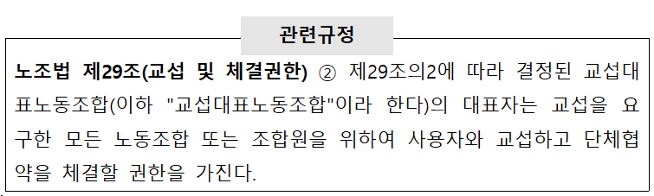
교섭대표노조의 권한
○ 배타적 단체교섭권 및 단체협약 체결권
교섭창구 단일화 절차를 거쳐 교섭대표노조가 된 노동조합은 사용자와 단체교섭 및 단체협약을 체결할 권한을 가진다. 반면, 창구단일화절차에 참여하였으나 교섭대표노조가 되지 못한 소수노조는 교섭대표노조의 지위유지 기간 중에는 사용자와 단체교섭 및 단체협약을 체결할 수 없다.

Slide 32
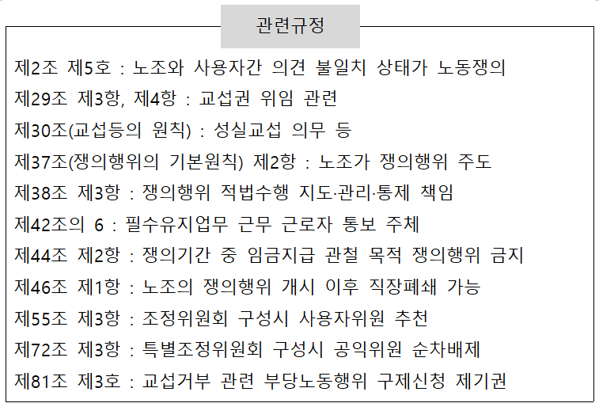
교섭대표노조의 권한
○ 노조법 제29조의5는 교섭대표노조에게 교섭창구단일화와 관련하여 일정한 권한과 의무를 부여
○ 법원은 위 권한은 단체협약 체결과정 전후 과정에서 필요한 부가적인 권한을 한정적 ·열거적으로 부여한 것이므로 포괄적으로 확장될 수 없다고 봄(서울고등법원 2017. 1. 18. 선고 2016누52882 판결).

Slide 33
교섭대표노조의 지위 유지 기간
○ 교섭대표노조의 지위 유지기간은 2년±α ☞ 교섭대표노조 지위의 안정적 보장과 소수노조 노동권 간의 적절한 조화를 고려하여 하여 합리적인 기간 내로 제한됨.
노조법 시행령 제14조의10
① 법 제29조의2 제2항부터 제5항까지의 규정에 따라 결정된 교섭대표노동조합은 그 결정된 때부터 다음 각 호의 구분에 따른 날까지 그 교섭대표노동조합의 지위를 유지하되, 새로운 교섭대표노동조합이 결정된 때에는 그 결정된 때까지 교섭대표노동조합의 지위를 유지한다.
교섭대표노동조합으로 결정된 후 사용자와 체결한 첫 번째 단체협약의 유효기간이 2년인 경우 :
그 단체협약의 유효기간이 만료되는 날
2. 교섭대표노동조합으로 결정된 후 사용자와 체결한 첫 번째 단체협약의 유효기간이 2년 미만인 경우 :
그 단체협약의 효력이 발생한 날을 기준으로 2년이 되는 날
②
③

Slide 34
교섭대표노조의 지위 유지 기간
노조법 시행령 제14조의10(교섭대표노동조합의 지위 유지 기간 등)
○ 시작일 : 교섭대표노조 결정일
○ 만료일은 교섭대표노조로 결정된 후 사용자와 체결한 첫 번째 단체협약의
①유효기간이 2년인 단체협약의 경우 그 협약의 만료일
②유효기간이 2년 미만인 협약의 경우 그 협약의 효력발생일로부터 2년이 되는 날
○ 지위유지 기간 만료 후 새로운 교섭대표노조가 결정될까지는 기존 단협의 ‘이행’과 관련해서는 교섭대표노조의 지위 유지.
○ 교섭대표노조가 된 노동조합이 1년 이내에 단체협약을 체결하지 못한 경우 어느 노조든 새로운 교섭요구 가능.
Notes:
1년은 실질적으로 교섭권을 행사한 기간만 포함(서울중앙 2012카합1657 결정)
사용자가 교섭대표노동조합의 지위 내지 그 교섭대표권한을 부인하는 등으로 명백히 사용자에게 책임 있는 사유로 교섭대표노동조합과 사용자 사이에 단체교섭이 중단된 경우에는, 그 교섭이 중단된 기간은 위 1년의 허여기간에 포함되지 않고, 따라서 그 기간만큼 노동조합법 시행령 제14조의10 제3항에서 정한 바에 따라 교섭대표노동조합이 사용자와 단체교섭을 체결할 수 있는 기간이 연장된다고 해석함이 상당하다.

Slide 35
교섭대표노조의 지위 유지 기간
교섭대표노조와 사용자가 같은 날 효력발생일이 서로 다른 2개 이상의 단체협약을 체결한 경우 교섭대표노조의 지위 유지기간을 정하는 기준은?
Check point

Slide 36
교섭대표노조의 지위 유지 기간
Check point
다음의 경우 甲노조의 교섭대표노조 지위 유지기간은 언제까지일까?
(교섭대표노조가 같은 날 유효기간이 다른 2개의 단협을 체결한 경우 어떤 것을 기준으로 교섭대표노조의 지위 2년을 정할 것인가?)
甲노조
교섭대표노조 확정
甲노조
같은 날 2개의
협약을 동시에 체결
A회사
교섭요구사실
공고절차 이행 X
乙노조
교섭요구사실
공고절차 이행가처분
甲/乙노조
창구단일화
갑노조 설립
교섭요구
乙노조
교섭요구
>
>
>
>
>
2015. 1. 23.
2015. 12. 15.
임금협약(2015. 3. 1. ~ 2016. 2. 28.)
단체협약(2015.12.15. ~ 2017.12.14.)
2016. 12. 1
임금협약 만료 3개월 이내 시점
甲노조는 기업노조
乙노조는 금속노조(삼성테크윈지회)
Notes:
을노조의 주장대로라면 갑노조의 교섭대표노조의 지위 유지기간은

Slide 37
교섭대표노조의 지위 유지 기간
● 乙노조 주장 : 효력발생일이 가장 빠른 임금협약을 甲노조와 A회사가 체결한 첫 번째 단체협약으로 보아야 한다. 따라서 甲노조의 교섭대표노조 지위 유지 기간은 임금협약 효력발생일 기준으로 2년이 되는 날인 2017. 2. 28.까지다.
● A회사 주장 : 소급적용되는 임금협약이 아니라 장래에 효력이 발생하는 단체협약을 사용자와 체결한 첫 번째 단체협약으로 보아야 한다. 따라서 甲노조의 교섭대표노조 지위 유지 기간은 임금협약 효력발생일 기준으로 2년이 되는 날인 2017. 12. 14.까지다.
삼성테크윈 사건
Notes:
을노조의 주장대로라면 갑노조의 교섭대표노조의 지위 유지기간은

Slide 38
교섭대표노조의 지위 유지기간
판례
창원지법 2017카합10286 결정, 대법원에서 확정(금속 삼성테크윈지회 사례)
교섭대표노동조합의 지위 유지기간은 소수 노동조합 소속 근로자들의 노동기본권 또한 보장될 수 있는 합리적인 기간 내로 제한돼야 함이 타당하다…… 종합해 보면 입법자는 쟁점 규정을 정함에 있어 교섭대표노동조합이 결정된 후 아직 체결되지 않은 임금협약을 포함한 단체협약 중 효력발생일이 가장 앞선 단체협약을 기준으로 해서 이를 포함한 유효기간 2년의 단체협약 1개(유효기간이 2년 미만일 경우 2개도 가능함은 앞서 본 바와 같다)와 유효기간 1년의 임금협약 2개를 체결할 수 있도록 그 지위 유지기간을 정할 의도였다고 봄이 타당하다.

Slide 39
교섭대표노조의 지위 유지기간
판례
창원지법 2017카합10286 결정, 대법원에서 확정(금속 삼성테크윈지회 사례)
따라서 이 사건의 경우 …… 채무자의 주장에 따를 경우 기업별 노조의 교섭대표노동조합의 지위 유지기간은 약 2년10개월이고, 교섭대표노동조합의 지위에서 체결할 수 있는 단체협약은 이 사건 단체협약 및 임금협약, 2016년∙2017년 임금협약이어서, 교섭대표노동조합의 지위 유지기간이 부당하게 길어지고, 체결할 수 있는 임금협약의 수도 3개에 이르러 소속 조합원 수의 변동으로 인한 과반수 노동조합의 변동 가능성을 제대로 반영하지 못할 뿐만 아니라 교섭대표노동조합이 아닌 노동조합에 소속된 근로자들의 노동기본권에 대한 제약이 과도해질 우려가 있다.
이 사건과 같이 교섭대표노동조합으로 결정된 후 사용자와 체결한 첫 번째 단체협약이 2개 이상일 경우 그중 효력발생일이 가장 앞선 단체협약인 이 사건 임금협약을‘사용자와 체결한 첫번째 단체협약’으로 보는 것이 그 문언적 의미에 비추어 해석의 한계를 벗어난다고 보기도 어렵다.

Slide 40
유일노조의 교섭대표노조 지위?
유일노조가 교섭창구단일화를 거치면 교섭대표노조 지위를 획득할 수 있는가?
교섭대표노조 : 배타적인 단체교섭권과 단체협약 체결권(29조 2항)
교섭대표노조의 지위 유지 기간 : 2년±α(시행령 14조의10 1항)
Check point
Notes:
○ 고용노동부는 2010년 유일노조라고 하더라도 교섭창구단일화절차 거쳐야 한다는 입장에서 2011년부터는 유일노조가 명백한 경우 반드시 거쳐야 하는 것은 아니지만 노사가 인지하지 못한 경우가 있을 수 있으므로 가급적 교섭창구단일화거치라고 지도하는 입장으로 바꿈
○ 노동원회는 유일노조라도 교섭창구단일화절차를 거쳐야 한다는 입장을 유지하였음
☞ 고용노동부와 노동위원회는 유일노조라도 교섭창구단일화 거치면 교섭대표노조의 지위를 획득할 수 있다는 입장이었으나….
긍정설은 첫째, 교섭창구 단일화제도는사업(사업장) 내에서 불필요한 노노간의 분쟁이나 노사간의 갈등을 방지하려는데 그 취지가 있으므로 단수노조 사업장에서도 교섭창구 단일화 제도를 원용함으로써 단수노조에게 교섭대표노조의 지위를 설정하더라도 당사자에게는 하등의 문제가 될 바가 없고 당해 사업장에 발생 가능한 노노간 및 노사간의 분쟁을 미연에 차단할 수 있다는 점, 둘째, 복수노조가 존재하고 있지만 창구단일화에 참여하지 않음으로써 결국은 하나의 노조만이 교섭요구노조로 확정되는 경우는 결과적인 모습에서는 단수노조만을 대상으로 교섭창구 단일화가 진행되었다는 것과 다르지 않으므로 교섭대표노조로서의 지위를 인정하지 않을 이유가 없다는 점 등을 근거로 든다.
부정설은 교섭대표노동조합이란 복수노조를 전제로 한 것이라고 주장한다. 그러므로 복수의 노동조합이 존재하지 않는 상황에서 복수노조의 존재를 전제로 한 교섭대표노동조합을 결정할 필요는 없다고 본다. 이 견해는 단수노조가 교섭요구노동조합 확정절차를 거쳐야 한다고 보는 경우에도, 그러한 절차는 교섭대표노동조합 확정절차와는 분리된 것으로 이해한다.

Slide 41
유일노조의 교섭대표노조 지위?
甲노조는 교섭대표노조의 지위를 취득하는가
갑노조는 2년±α 동안 교섭대표노조의 지위를 유지하는가
Check point
갑노조 설립
교섭요구
A회사-甲노조 임금협약체결
(유효기간 1년)
甲노조의
교섭요구 거부
甲노조 설립
창구단일화
A회사-을노조
단체협약체결
▶
▶
乙노조 설립
▶
▶
2012. 11.
2013. 3. 21.
2013. 12.
2014. 1.
2014. 4. 3.
○ 甲노조의 교섭요구에 의해 창구단일화절차 개시 甲노조 이외의 교섭요구 노조 없음
○ 甲노조 임금협약 만료 3개월 이내 시점에 단협 갱신을 위한 단체교섭 요구했으나, A회사는 거부
○ A회사는 창구단일화절차 진행하여 乙노조를 교섭대표노조로 공고하고 단체협약 체결
○ 甲노조는 임금협약 효력발생일로부터 2년간 교섭대표노조 지위 유지한다고 주장하며, 부당노동행위 구제신청
코아월드 사건
○ A회사-甲노조 유효기간 1년의 임금협약 체결
○ 乙노조 설립
○ 甲노조 임금협약 만료 3개월 이내 시점에 단협 갱신을 위한 단체교섭 요구하였으나 거부당함

Slide 42
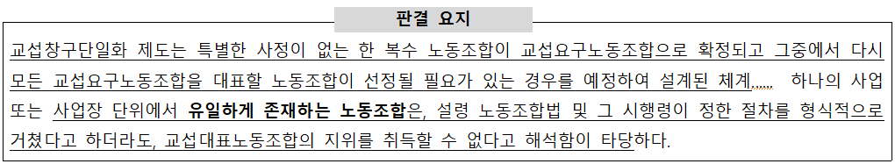
유일노조의 교섭대표노조 지위?
중앙노동위원회는 甲노조가 교섭대표노조의 지위를 가지고 있음을 전제로 A회사의 교섭거부를 부당노동행위라고 판정, but 서울행정법원은 이를 취소함
대법원 2017.10.31. 선고 2016두36956 판결도 유일노조는 교섭창구 단일화절차를 거쳤더라도 교섭대표노조의 지위를 인정받을 수 없다고 판단(코아월드 사건)
판례

Slide 43
유일노조의 교섭대표노조 지위?
그렇다면, 2개 이상의 노동조합이 존재하는 사업장에서 1개의 노조만이 교섭요구를 하여 ‘노조법 제29조의2’의 창구단일화 절차를 진행하였다면, 교섭을 요구하였던 노조는 교섭대표노조가 될 수 있을까(노조법 제29조 제2항, 제29조의5의 권한을 행사할 수 있을까)? 만일, 교섭대표노조가 된다면 노조법 시행령 제14조10 제1항의 교섭대표노조 지위 유지 기간(2년±α)을 보장받을 수 있을까?
Check point
甲 회사
A노조
B노조
C노조만 교섭요구 하여 창구단일화 절차 진행
C노조
교섭대표노조 지위 취득 가능한가?
교섭대표노조 지위 유지 기간 보장받을 수 있나?

Slide 44
유일노조의 교섭대표노조 지위?
○ 코아월드 사건의 대법원 판결은 “유일하게 존재하는 노동조합”은 형식적인 교섭창구단일화절차 거쳤다고 하더라도 교섭대표노조의 지위를 취득할 수 없다고 함
○ 코아월드 사건의 1심은 ‘교섭대표노조 지위 인정’ 문제와 ‘인정된 교섭대표노조의 지위 유지 기간’은 필연적인 관계에 있지 않다고 봄(즉, 현행 노조법은 2개 이상의 노조가 존재하는 상황에서 1개의 노조만 교섭요구를 하여 창구단일화절차 거쳐 교섭대표노조가 되더라도 교섭대표노조의 지위 유지 기간인 2년±α을 보장하지 않겠다는 취지로 해석된다고 봄)
☞ 코아월드 사건 1심의 취지대로라면 C노조는 교섭대표노조의 지위는 취득하되, 노조법 제14조의10 제1항의 지위 유지 기간인 2년±α는 보장받지 못하게 됨

Slide 45
Ⅳ. 공정대표의무

Slide 46
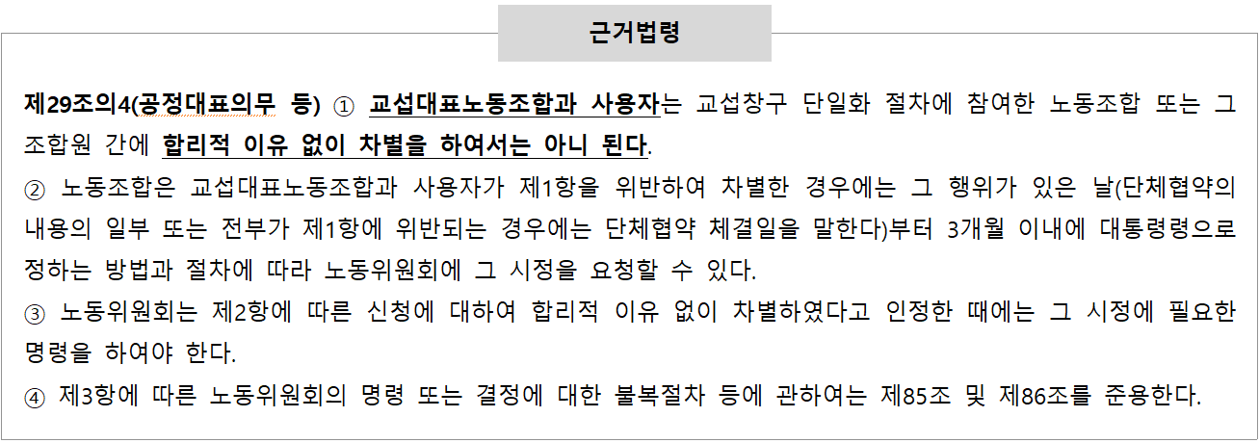
공정대표의무
○ 공정대표의무의 주체 : 교섭대표노조와 사용자
○ 공정대표의무의 내용 :
창구단일화 절차에 참여한 노조 및 조합원간 합리적 이유 없는 차별 금지
○ 공정대표의무 위반시 시정절차
신청인 : 교섭창구단일화절차에 참여한, 교섭대표노조가 아닌 노동조합
신청기한(제척기간) : 차별행위가 있은 날로부터 3개월 이내
Notes:
☞ 같은 날 2개의 단협을 체결하고 효력발생일이 나중에 시작되는 단협 기준으로 교섭대표노조 지위 유지 기간 정하면 지나치게 교섭대표노조 지위가 길어지는 상황이 발생할 수 있는 반면, 효력발생일이 먼저 시작되는 단체협약을 기준으로 교섭대표노조의 지위유지 기간을 정하는 경우 교섭대표노조의 지위가 지나치게 짧아지는 경우가 발생할 수도 있다(가령, 2015. 1. 1. 교섭대표노조가 된 노조가 2015. 12. 31. 소급하여 1년 유효기간의 임금협약(2015. 1. 1. ~ 2015. 12. 31.)과 1년 유효기간이 장래효 (2015.12.31.~2016. 12.30.) 단체협약 체결한다면, 2년간 교섭대표노조의 지위를 유지하면서 2개의 협약만 체결하는 상황도 발생 가능하다).

Slide 47
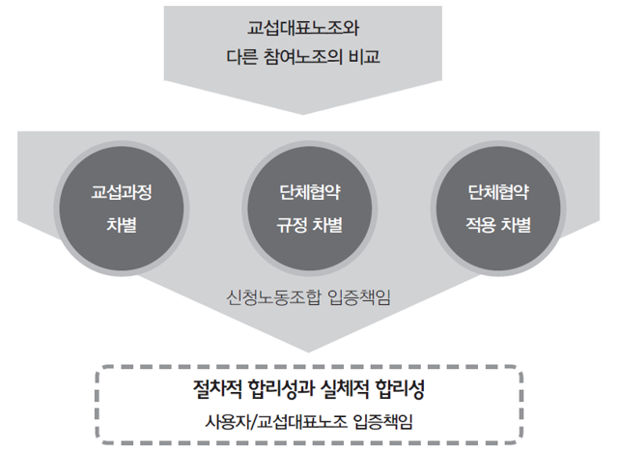
공정대표의무 위반 판단 절차
차별 존재 여부 판단
차별의 합리적 이유 여부 판단
Notes:
회사가 단체협약 18조에서 정한 1시간의 신입사원 교육시간을 교섭대표노동조합에게 50분, 소수 노동조합에게는 10분만 배분

Slide 48
공정대표의무 의의
판결
서울행정 2015구합8549 판결 등
교섭대표노동조합과 사용자에게 부과된 공정대표의무는 헌법이 노조와 노동자에게 부여하고 있는 기본권의 본질적 내용이 침해되지 않도록 하기 위한 제도적 장치로 기능하며, 교섭대표노조와 사용자가 체결한 단체협약의 효력이 교섭창구단일화 절차에 참여한 소수노조에게도 미치도록 하는 정당성의 기초를 제공하고 있다고 보고 있다.
판결
서울고등 2016나2057671 판결, 미확정
교섭대표노조는 ‘소수노조 역시 우리 헌법에서 정한 단결권과 단체교섭권을 보유하고 있고, 독자적 존재의의를 갖고 있음’을 승인하고 존중하는 관점을 가져야 한다…… 공정대표의무의 구체적인 내용은 ‘소수노조의 단체교섭권이 형해화되는 것을 막는 정도’에 그쳐서는 아니되고, ‘소수노조가 교섭대표노조를 통해 단체교섭권을 실현한다’고 평가할 수 있을 정도여야 한다. 공정대표의무의 부담에 따른 교섭대표노조의 행동 제한이나 불편함은 소수노조의 단체교섭권 제한을 상쇄하기 위한 것이므로, 교섭대표노조로서는 마땅히 이를 감수해야 한다

Slide 49
공정대표의무 내용
행정해석
고용노동부, ｢사업(사업장) 단위 복수노조 업무매뉴얼
공정대표의무는 단체교섭 및 단체협약 등을 불편부당하게 체결하지 않아야 할 의무, 그 외 고충처리, 단체협약의 적용, 조합활동 등에 있어서 합리적 이유없이 차별해서는 안 될 의무
판결
서울고등 2016누52882 판결, 미확정
공정대표의무는 단체교섭 과정이나 그 결과물인 단체협약의 내용뿐만 아니라 교섭대표노동조합이 그 지위를 유지하는 기간 동안 단체협약을 해석·적용하는 경우에도 준수되어야 하고, 교섭을 전후하여 노동조합간 그리고 조합원간의 이해를 조정하는 전 과정에서 실체적인 면은 물론 절차적인 면에서 관철되어야 한다
판결
서울고등 2016누70089 판결
공정대표의무는 교섭대표행위를 함에 있어 불합리한 차별을 하여서는 안 된다는 소극적 의미에 그치는 것이 아니라 경우에 따라서는 소수 노동조합이 받는 불합리한 차별을 제거하기 위해 노력해야 하는 적극적 의무까지 포함하는 것

Slide 50
공정대표의무 내용
단체협약에서 노조의 기본적 활동에 관하여 차별을 둔 경우, 차별기준의 합리성 여부는 엄격하게 판단
판례
서울행정 2013구합17053 판결(2심 그대로 인용, 대법원 2014두33878 심리불속행 확정)
단체협약에는 개별 근로자의 근로조건을 정한 규범적 부분 외에 ‘근로시간 중 조합활동의 인정’, ‘전임자의 인정’, ‘노동조합 사무소의 제공’과 같은 노조활동에 관한 조항(이는 단체협약 중 채무적 부분의 일부다) 은 개별 근로자의 근로조건에 관한 것이 아니라 노동조합 자체의 존속·유지·활동에 관한 것으로 노조법이 소수노조의 단체교섭권을 제한하는 목적, 즉 교섭절차의 일원화를 통한 효율적이고 안정적인 교섭체계의 구축이나 근로조건의 통일과는 별다른 관련이 없다.
그럼에도 불구하고 소수노조는 노조활동에 관한 부분이 규범적 부분과 함께 단체협약의 내용이 된다는 사정으로 인하여 규범적 부분뿐만 아니라 노조활동에 관한 부분에 대하여도 단체교섭권을 행사하지 못하고 단지 교섭창구 단일화 절차에서 경쟁관계에 놓여 있던 교섭대표노조가 사용자와 협상을 통하여 얻어내는 결과물을 기다릴 수밖에 없는 처지이므로 소수노조를 보호할 필요가 있고, 그 내용이 노조의 기본적 활동에 관한 것일 때에는 그 필요성이 더욱 크다고 할 것이다.

Slide 51
절차적 공정대표의무
단체교섭 및 단체협약 체결 전후 과정에서 의견수렴, 정보제공, 설명 의무
판결
서울고등 2016나2057671 판결, 미확정
교섭대표노조는 교섭요구안 마련, 단체교섭 진행과정, 잠정합의안 마련 후 단체협약 체결시까지 소수노조에게 의견을 제시할 기회를 충분히 부여하고 단체교섭 및 단체협약 체결과정에서의 결정사항 및 진행경과 등에 대하여 성실히 정보를 제공하고 설명할 의무가 있다
판결
서울행정 2012구합39292 판결, 서울행정 2013구합16609 판결 등
교섭요구안에 대한 의견을 수렴하고 이를 확정하는 과정에서 교섭창구단일화절차에 참여한 노동조합 등에 대하여 의견을 제출할 기회를 충분히 부여하고 협의할 뿐만 아니라 교섭요구한 결정 이유 등에 대하여 설명할 의무가 있다. 또한 교섭요구안 의제 선택에 있어서도 합리적 이유 없이 소수노조의 교섭요구안 의제를 배제하면 이를 공정대표의무 위반이다.

Slide 52
절차적 공정대표의무
교섭요구안 마련(교섭의제 선택) 과정에서의 공정대표의무 위반 사례
판정
중노위 2014. 1. 20. 중앙2013공정40~45병합
소수노조가 ‘노동조합사무실 제공’을 교섭요구안에 포함하여 사용자와 교섭하여 줄 것을 정식 문서로 요구하였으나, 교섭대표노조가 임의로 “사용자들이 노동조합사무실 제공을 받아들일 가능성이 전혀 없다.”고 판단하여 교섭 요구안에 포함시키지 않고 교섭하지 않은 것이 공정대표의무 위반이라고 본 사례
판정
중노위 2012. 10. 5. 중앙2012공정7
교섭대표노조는 소수노조의 교섭요구안을 통보받은 후 그 내용을 성실하게 청취하고 조정하기 위한 노력의 흔적이 전혀 없었고, 최종적으로 사용자에게 제출된 교섭의제에 대해 일체의 설명이 없었으며, 이러한 논의과정을 거치지 못할 긴박한 사정도 없었다는 점을 들어 소수노조의 교섭요구안에 대한 협의 및 설명절차 미이행을 공정대표의무위반으로 본 사례

Slide 53
절차적 공정대표의무
의견수렴, 정보제공, 설명 의무 위반 사례
판결
서울중앙 2014가합60526 판결(금속 경기지역지회 대한솔루션분회 사례)
소수노조가 교섭대표노조에게 단체교섭요구안을 보냈음에도 교섭대표노조는 이에 대하여 어떠한 응답도 해주지 아니하고, 교섭대표노조는 최종적으로 마련한 단체교섭요구안을 소수노조에게 알려주거나 설명해 주지도 않았으며, 소수노조의 요청에도 불구하고 단체교섭을 진행하는 과정도 전혀 알려주지 않은 것을 공정대표의무 위반으로 본 사례
판결
서울고등 2016나2057671 판결, 미확정(금속 진방스틸지회 사례)
잠정합의안 마련 사실이나 단체협약 체결 사실을 알리지 않고, 이에 관한 의견제출 기회를 부여하지 않은 것은 공정대표의무 위반으로 본 사례(조합원 등이 단체교섭의 최종단계에서 의견을 제출하거나 구속받게 될 단협 내용을 미리 파악하는 것은 단체교섭권 또는 단체협약체결권의 핵심 권리라는 점 강조하며 최소한 잠정합의안에 대해 의견 제출할 기회 자체를 부여하여야 한다고 봄)

Slide 54
절차적 공정대표의무
잠정합의안 찬반투표 참여 및 결과 집계에서 소수노조 배제
○ 최근 서울고등법원은 잠정합의안 찬반투표 참여 및 결과 집계에 소수노조 조합원만을 배제한 것을 공정대표의무 위반으로 보았다(서울고등 2016나2057671 판결, 미확정).
○ 최근 중앙노동위원회도 임금교섭 진행상황에 대한 의견수렴 절차에서 소수노조를 배제하고, 잠정합의안 찬반투표에 소수노조의 참여를 거부한 행위를 공정대표의무위반으로 판단하였다(중앙2017공정11~13병합)

Slide 55
절차적 공정대표의무
판결
서울고등 2016나2057671 판결, 미확정(금속노조 사례)
교섭대표노조 대표자가 총회 또는 대의원대회 결의절차를 거치기로 하였다면, 단체협약체결권의 전면적·포괄적 제한이 아닌 이상 소수노조 조합원에게도 동등하게 절차에 참여할 기회를 부여하거나 소수노조 조합원의 찬반의사를 교섭대표노조 조합원의 것과 동등하게 취급할 의무를 부담한다.
교섭대표노조 대표자가 사용자와 체결한 단체협약은 교섭대표노조 조합원뿐만 아니라 교섭과정에서 배제된 소수노조 조합원에게도 동일하게 효력을 미친다(노동조합법 제29조 제2항). 특히 근로자의 생존권과 직결되는 근로조건에 관한 부분도 동일하게 효력을 미친다. 따라서 교섭대표노조 대표자가 교섭대표노조 조합원의 총의만을 수렴하기 위하여 협상안에 관한 교섭대표노조의 총회 또는 대의원회 결의만을 거친 다음 사용자와 단체협약을 체결하였다면, 이는 노동조합의 소속에 따라 조합원을 차별하는 것이다. 단체협약이 조합원에 미치는 영향을 고려하면, 교섭의 효율성만으로는 위와 같은 차별행위에 합리성이나 정당성을 부여할 수 없다.
Notes:
이 사건 1심인 서울중앙지방법원 2016. 7. 21. 선고 2014가합60526 판결은 ① 절차적 공정대표의무의 판단기준에 관해, 교섭요구안에 대한 소수노조 의견 수렴하고 요구안 확정하는 과정에 신의성실의 원칙에 입각하여 의견제출할 기회 충분히 부여하고 협의하고, 교섭요구안 결정 이유 등에 대하여 설명할 의무가 있다. 다만, 협상과정 쉽게 예상가능하지 않고 신속하고 즉각적 판단이 필요한 경우도 있으므로 의제중요성 판단, 교섭력 집중과 목표달성을 위한 전략 선택 등에 관해 교섭대표노조의 재량권이 인정되어야 하므로 구체적인 의제나 개별적인 협상절차에까지 무조건적으로 소수노조의 의견을 수렴하여야 하거나 참여보장해야 할 의무까지 부담하지 않으나, “절차적 보장이 형식적인 것에 그치거나 특별히 소수노조에게 핵심적이고 중요한 의제임에도 불구하고 소수노조에 의견수렴 절차를 충분히 거치지 않는 등 신의성실의 원칙에 비추어 앞서 인정된 교섭대표노조의 재량권의 범위를 일탈하는 경우에는 교섭대표노조가 절차적 공정대표의무를 위반한 것이라고 볼 수 있다”고 판시하였고, 실체적 공정대표의무 위반 여부 판단기준에 관해, “교섭대표노조와 사용자가 체결한 단체협약 등의 결과물에 교섭대표노조와 소수노조를 합리적 이유 없이 차별하는 내용이 포함되지 않아야 함을 의미하는데, 앞서 본 바와 같이 소수노조는 단체협약의 규범적 부분뿐만 아니라 노조활동에 관한 부분에 대하여도 단체교섭권을 행사하지 못하고 단지 교섭대표노조가 사용자와 협상을 통하여 얻어내는 결과물을 기다릴 수밖에 없는 처지라는 점을 고려할 때 교섭대표노조와 사용자가 체결한 단체협약이 일응 차별적으로 보일 경우 그 차별의 합리성에 관하여는 보다 엄격하고 판단하여야 할 것이고, 특히 그 내용의 노조의 기본적 활동에 관한 것일 때는 더욱 그러하다”고 판시함

Slide 56
교섭대표노조의 재량권의 범위
법원과 노동위원회는 교섭대표노조는 단체교섭 요구안 마련, 단체교섭, 단체협약 체결 과정에서 교섭집중과 목표달성을 위한 전략 선택 등에 대하여 재량권을 가진다고 하면서도, 단체협약에 소수노조 및 그 조합원들에게 불리하거나 차별적인 내용을 포함하는 경우, 소수노조의 조합활동에 영향을 미칠 중요한 의제를 포함하고 있는 경우, 교섭대표노조와 소수노조의 조합원 수의 차이가 크지 않은 경우 등에는 재량권은 축소되고 의견수렴, 정보제공, 설명 의무의 부담수준은 더 높아진다고 보는 경향이 있다.
까칠한 조땡
까칠한 조땡
  단체교섭권 및 단체협약 체결권
  효율적이고 안정적인 교섭
  공정대표의무
  소수노조 보호
재량권
Notes:
재량권은 자의적, 주관적 판단은 아님.
내용에 따라 더 충실히 의견을 청취하고, 정보를 제공하고, 자세히 설명할 의무를 부담한다고 봄.

Slide 57
교섭대표노조의 재량권의 범위
판결
서울고등 2016나2057671 판결, 미확정(금속노조 콘티넨탈지회 사례)
위 조항들은 소수노조 및 소수노조 조합원들에게 중대한 영향을 미칠 뿐만 아니라 소수노조의 존립 또는 근간을 좌우할 수 있는 중대한 차별적 내용을 담고 있는 점에서 소수노조에게 해당 규정의 취지와 교섭과정을 충분히 설명하면서 의견을 수렴하고 일정한 경우 소수노조의 의견을 존중할 필요가 있다. 그러나 다른 교섭사항과 달리 이에 대해 소수노조에게 단순히 해당 조문만을 전달하였을 뿐 규정 취지와 교섭과정 설명하지 않았고, 의견수렴절차를 거치지 않았는데(소수노조는 뒤늦게 이 규정의 의미를 인식한 다음 문제제기함), 이러한 행위는 절차적 공정대표의무 위반 정도가 중대하다고 볼 수 있다…… 원고 지회가 피고 노조의 공문이나 소식지만으로 교섭과정이나 교섭내용을 파악하는데 한계가 있을 수 있다. 따라서 피고 노조가 원고 지회의 교섭회의록 제출 및 간담회 개최 요구를 거부한 행위가 공정대표의무에 반할 여지가 있다. 짧은 기간 내에 여러 차례 잠정합의안 마련, 재교섭, 찬반투표가 이루어졌으므로 피고 노조는 원고 지회에 그 경위를 충분히 설명하면서 그에 관한 대책을 마련할 시간적 여유를 줄 필요가 있었다

Slide 58
교섭대표노조의 재량권의 범위
판결
서울고등 2016나2057671 판결, 미확정
피고 노조가 상여금 지급 기준과 관련하여 소속 근로자에게 불리한 내용의 단체협약 개정을 추진하였고, 이에 관하여 원고 지회와 견해를 달리하였던 점에서, 피고 노조가 원고 지회의 간담회 개최요구를 거부한 것은 공정대표의무에 위반되는 것으로 볼 여지가 있다(금속노조 AVO카본코리아지회 사례).
교섭요구안, 잠정합의안, 단체혐약 내용에 따라 의견수렴·정보제공·설명 의무 이행 판단 기준이 달라질 수 있다
자세하고 충분한 설명 요구
  소수노조
의견제출 기회 요구
  교섭대표노조
교섭회의록 제출 요구
간담회 개최 요구
잠정합의안 찬반투표 참여 요구

Slide 59
단체협약에 의한 차별
임금 등 근로조건 적용 시 특정 노조 조합원만 적용 배제하면 공정대표의무 위반
판정
중노위 2016.11.10. 중앙2016공정21
단체협약에서 직종 간 특성을 고려하여 직종별로 근로조건을 달리 정할 수 있으나, 사용자와 교교섭대표노조가 단체협약을 체결하면서 특정 직종(생산직)에 대하여만 조합원 가입자격을 인정하고 일반직(사무직, 영업직)은 조합원 가입자격을 불인정한 조항, 월급제 사원(생산직)에 대해서만 단체교섭을 통하여 임금협상을 하도록 한 조항, 생산직에게만 5만원 상당의 상품권 및 자녀학자금 등을 지급하도록 한 조항을 둔 것은 합리적 이유 없는 차별이고, 결과적으로 차별을 받게 된 일반직(사무직, 영업직)의 근로자만 가입한 소수노조와의 충분한 협의를 하지 않은 점에서 공정대표의무 위반에 해당한다.

Slide 60
단체협약에 의한 차별
직종간 차별로 보아 공정대표의무 위반이 아니라고 본 사례
판정
중노위 2016.11.10. 중앙2016공정21
사용자와 교섭대표노조는 환경미화원과 나머지 일반무기계약직으로 구분하여 별도의 단체협약과 임금협약을 체결하면서, 환경미화원에게만 매월 1회 체력단련시간, 회의 및 교육시간을 보장, 정년퇴직자 모범조합원에게 휴가·휴가비 지급, 복지포인트 더 많이 지급, 간식비 지급, 부부동반 산업시찰 실시 등의 조항을 둔 것은 직종의 차이에 따른 차별에 불과하므로 시정대상이 되지 않는다. 소수노조의 규약상 환경미화원의 가입을 금지하고 있지 않고, 교섭대표노조에는 환경미화원 뿐만 아니라 다른 일반무기계약직 조합원도 포함하고 있다는 점에서 더욱 그러하다.
설령, 공정대표의무 시정신청의 구제대상이 된다고 할지라도 환경미화원은 일반 무기계약직과 달리 채용시험에 달리기도 있고 야외업무, 새벽부터 밤 사이의 업무 등 직무특성상 체력단련이나 안전교육에 필요한 시간을 부여한 것이므로 합리성 없는 차별이라고 보기는 어렵다.

Slide 61
단체협약에 의한 차별
단체협약에 다음과 같은 규정을 두면서 그 협의 및 합의 주체를 교섭대표노조로만 한정하는 경우 공정대표의무위반인가?
Check point
단체협약 제18조(휴직) 휴직사유가 발생할 경우, 회사경영 및 업무상 사정을 들어 각각의 휴직신청 건에 대해 휴직 여부 및 그 기간을 노사가 협의하여 결정할 수 있도록 한다
제26조(고용안정 및 위원회 구성) 회사의 분할·합병·양도 시 고용 및 근로조건 변동, 단체협약에 관한 사항, 긴박한 경영 악화 시 근로시간 단축 등 효율적인 인력운영에 관한 사항에 관하여 심의, 결정하기 위하여 노사 각 5인으로 구성되는 고용안정위원회 설치하도록 한다.
제30조(용역 또는 하도급) 경영상의 부득이한 사유로 생산부문의 일부를 용역 또는 외주, 하도급으로 전환하고자 할 때에는 조합원의 고용안정 및 근로조건에 관한 사항은 사전에 조합과 합의하도록 한다
제44조(취업규칙 개정) 회사는 단체협약에 준하여 취업규칙을 개정하여야 하며, 개정 시 조합과 협의한다. 단, 조합원에게 불이익하게 변경하는 경우에는 조합의 동의를 얻어야 한다.
제79조(재해발생시의 대책) 회사가 재해발생시 재해요인 제거 및 동종사고 예방을 위하여 노력하고 조합과 협의하여 안전보건상의 조치를 취하도록 한다
Notes:
근로기준법 제94조(규칙의 작성, 변경 절차)
① 사용자는 취업규칙의 작성 또는 변경에 관하여 해당 사업 또는 사업장에 근로자의 과반수로 조직된 노동조합이 있는 경우에는 그 노동조합, 근로자의 과반수로 조직된 노동조합이 없는 경우에는 근로자의 과반수의 의견을 들어야 한다. 다만, 취업규칙을 근로자에게 불리하게 변경하는 경우에는 그 동의를 받아야 한다.
산업안전보건법 시행령 제25조의2(산업안전보건위원회의 구성) ① 산업안전보건위원회의 근로자위원은 다음 각 호의 사람으로 구성한다.
1. 근로자대표(근로자의 과반수로 조직된 노동조합이 있는 경우에는 그 노동조합의 대표자를 말하고, 근로자의 과반수로 조직된 노동조합이 없는 경우에는 근로자의 과반수를 대표하는 사람을 말하되, 해당 사업장에 단위 노동조합의 산하 노동단체가 그 사업장 근로자의 과반수로 조직되어 있는 경우에는 지부·분회 등 명칭 여하에 관계없이 해당 노동단체의 대표자를 말한다. 이하 같다)
2. 법 제61조의2에 따른 명예산업안전감독관(이하 "명예감독관"이라 한다)이 위촉되어 있는 사업장의 경우 근로자대표가 지명하는 1명 이상의 명예감독관
3. 근로자대표가 지명하는 9명 이내의 해당 사업장의 근로자(명예감독관이 근로자위원으로 지명되어 있는 경우에는 그 수를 제외한 수의 근로자를 말한다)

Slide 62
단체협약에 의한 차별
단체협약에 근로조건 결정 등에 관한 협의·합의 절차 규정을 두면서 교섭대표노조만 협의·합의 주체로 하는 것은 공정대표의무 위반이다
판정
중노위 2015.9.8. 중앙2015공정36,37(병합)
교섭대표노동조합에게 보장된 권한은 원칙적으로 단체협약의 체결을 위한 단체교섭과 그 주장의 불일치로 발생하는 노동쟁의와 그 주장을 관철하기 위해 행하는 실력행사인 쟁의행위의 수행과 조정위원회 구성에서의 대표권한으로 볼 것이어서 일단 단체협약이 체결되었다면, 그 단체협약에 뒤따르는 보충협약의 체결이 문제되지 않는 한 그 단체협약의 이행과 관련한 모든 사항에 대해서도 교섭대표노동조합이 당연히 배타적인 권한을 행사한다고 해석할 수 없다

Slide 63
단체협약에 의한 차별
서울행정 2015구합77745, 서울고등 20162057671, 대법원 계속중(금속 콘티넨탈지회 사례)
교섭대표노조는 교섭대표의 지위를 유지하는 기간 동안 단체협약에 정해두지 않은 근로조건 등에 대하여 추가로 단체협약을 체결하거나 사정변경으로 단협을 수정하는 경우 교섭 및 체결권한을 갖고, 단협에 실체적인 내용이 정해져 있되 해석이나 구체적인 이행방법이 문제되는 경우 협의 또는 합의의 주체가 될 수 있으나, 단체협약에 근로조건과 관련된 실체적 내용이 없이 협의 등의 권한을 백지위임하는 경우에까지 교섭대표노조의 배타적 협의권한이 허용된다고 할 수는 없다. 관련법령에서 별도의 기구나 절차에 의할 것을 예정하고 있는 경우에는 그에 따라야 한다.
교섭대표노조가 단체교섭 결과 근로조건 결정에 근로자들이 참여할 수 있는 권한을 얻어냈다면, 그러한 성과물은 소수 노동조합도 공유하여야 한다. 소수 노조에게 분배되는 참여의 몫은 소속 조합원의 규모에 따라 안배되는 것이 합리적이고, 참여의 기회를 전적으로 박탈하는 것은 허용될 수 없다. 근로조건에 영향을 미칠 수 있는 사안이 발생할 경우 노사간의 협의절차 등을 정하고 있는 경우에는 단체협약에 공정한 절차규정을 마련하는 것 자체가 공정대표의무의 내용이 된다. 특히 소수노조 조합원의 신분이나 인사와 관련된 사항에 대해서는 더욱 그러하다.
판결

Slide 64
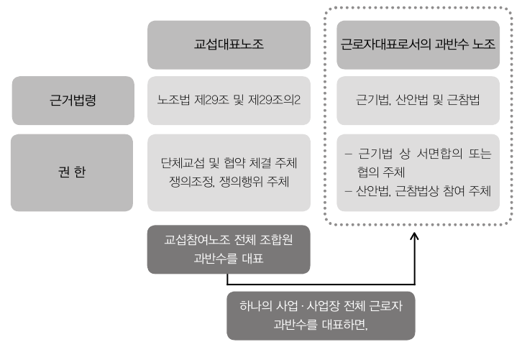
단체협약에 의한 차별
교섭대표노조 ≠ 근로자대표

Slide 65
근로시간 면제한도 배분
노동위원회 및 법원의 판단기준
- 노조법 제24조 제4항에 따라 조합원수에 비례하여 배분하는 것을 원칙으로 하되,
교섭대표노조의 지위와 업무 고려하여 합리적인 수준에서 더 배분하는 것은 가능 - 소수노조라는 이유로 전면 배제하는 것은 허용되지 않음
노동위원회와 법원은 소수노조에게도 단체교섭 및 단체협약 체결 업무처리 시간과 일상적 조합활동을 할 시간이 필요하다는 점도 배분기준시 고려
교섭대표노조가 단체교섭 주도하기는 하나 소수노조도 단협요구안 제시나 교섭대표노조의 요구사항에 응할 시간 등 단체협약 체결을 위한 업무를 처리하고, 협의·교섭, 고충처리, 산업안전 활동 등 노동조합의 활동 및 노동조합의 유지·관리업무를 할 수 있는 시간이 교섭대표노조에 비해 없거나 훨씬 적다고 할 수 없다(2015구합70089·8459 판결, 2012구합35498 판결 참고)
Notes:
제24조(노동조합의 전임자) ①근로자는 단체협약으로 정하거나 사용자의 동의가 있는 경우에는 근로계약 소정의 근로를 제공하지 아니하고 노동조합의 업무에만 종사할 수 있다.
②제1항의 규정에 의하여 노동조합의 업무에만 종사하는 자(이하 "전임자"라 한다)는 그 전임기간동안 사용자로부터 어떠한 급여도 지급받아서는 아니된다.
③ 사용자는 전임자의 정당한 노동조합 활동을 제한하여서는 아니 된다.
④ 제2항에도 불구하고 단체협약으로 정하거나 사용자가 동의하는 경우에는 사업 또는 사업장별로 조합원 수 등을 고려하여 제24조의2에 따라 결정된 근로시간 면제 한도(이하 "근로시간 면제 한도"라 한다)를 초과하지 아니하는 범위에서 근로자는 임금의 손실 없이 사용자와의 협의·교섭, 고충처리, 산업안전 활동 등 이 법 또는 다른 법률에서 정하는 업무와 건전한 노사관계 발전을 위한 노동조합의 유지·관리업무를 할 수 있다.

Slide 66
근로시간 면제한도 배분
서울행정 2015구합70089판결·2015구합8459판결(금속노조 핸즈코퍼레이션지회 사례)
[사실관계]- 회사는 단체협약 체결 전 교섭대표노조에게만 근로시간 면제자를 인정함.
- 단체협약 체결하면서 근로시간 면제한도를 총 6,000시간으로 한다는 규정을 두었으나, 노조간에 조합원수 확정 문제로 논란이 있는 가운데 회사는 총 근로시간면제시간 중 교섭대표노조에 95%, 소수노조에 5%를 배분함(교섭대표노조의 주장에 따르더라도 소수노조의 조합원수는 전체 조합원 수의 11.7%를 차지함)
[판결요지] 노동조합법 제24조 제4항이 조합원의 수가 근로시간 면제한도에 관한 일차적이고 기본적인 기준이 됨을 명시하고 있으므로 이러한 기준과 다르게 조합원 수에 비례하지 않는 방식으로 근로시간 면제 한도를 배분하는 경우에는 그러한 배분을 정당화할 만한 충분한 사정이 있어야 합리성을 인정할 수 있다. 교섭대표노조는 …. 소수노조를 차별하였고, 회사도 단체협약 체결 전부터 교섭대표노조에게만 3명의 근로시간 면제자를 인정하면서 소수노조를 차별하였고, 단체협약 체결 후 노조간 조합원수에 관한 다툼으로 인해 근로시간면제 한도 배분이 이루어지지 않고 교섭대표노조가 조합원수 비율에 현저히 못미치는 시간을 분배하겠다고 하는데도 그러한 차별을 해소하려는 별다른 노력을 기울이지 않았다.
판결

Slide 67
근로시간 면제한도 배분
판결
서울행정 2013구합16609 판결(서울고등 2013누53105도 그대로 인용, 확정)
[사실관계]
- 단체협약에 교섭대표노조(161명)에게만 노조전임을 인정하고 이들에게만 총 근로시간면제한도 3,000시간을 모두 배분하고 소수노조(8명)에게는 배분하지 않기로 한 규정을 둠.
중앙노동위는 단순비례의 원칙이 적용되는 것이 아니고 교섭대표노조의 조합원수는 161명인데 비해 소수노조는 8명으로 5%에 불과하여 차이가 현격하게 나므로 합리적인 이유가 있다고 보았지만, 법원은 합리적 이유 없는 차별이라고 봄
[판결요지]
- 근로시간면제한도 배분과 관련하여 노조간 절대적인 평등이나 무조건적인 단순비례의 원칙이 적용되어야 한다는 의미는 아니지만 불합리하거나 자의적인 차별까지 허용하는 것은 아니다
- 특별한 사정이 없다면 소수노조에 근로시간 면제를 전면 배제하는 것은 합리성이 없다.

Slide 68
근로시간 면제한도 배분
조합원수 비율보다 교섭대표노조에 더 배분한 것은 합리적인 이유가 있다고 본 사례
중노위 2015.7.8. 판정 중앙2015공정27
조합원 수에 비례(77:23)하여 배분하였을 경우 교섭대표노조와 소수노조의 근로시간 면제시간은 각 8,239시간, 2,461시간이 되나 노사합의에 따른 배분 결과는 8,732시간과 1,968시간이 되어 교섭대표노조가 493시간을 초과 배분 받는 것인데, 교섭대표노조로서 활동해야 할 점 등을 고려했을 때 불합리한 차별로 보기 어렵다.
판정
판정
중노위 2016.10.7. 판정 중앙2016공정15
소수노조에게 근로시간면제시간을 전혀 배분하지 않은 것은 합리적 이유 없는 차별이나, 소수노조의 조합원수 비율(0.17%)을 고려할 때 단체협약상 보장된 무급전임자(25명)을 조합원 수 기준으로 산술적으로 계산할 경우 소수노조에게 배분될 수 있는 무급전임자는 0.04명에 불과하므로 교섭대표노조가 소수노조에게 무급전임자를 배분하지 않은 것은 합리적 이유가 있다.

Slide 69
노동조합 사무실 제공
노동위원회 및 법원 판단 기준
사용자의 노조 사무실 제공은 의무가 아니고, 추가적인 공간과 비용이 든다는 점을 근거로 조합원 수에 다른 산술적인 비례에 따라 노조 사무실을 제공할 필요는 없고(현저히 조합원수가 적다면 제공하지 않아도 된다고 봄), 조합원 규모, 사업장 경영상태, 시설형편, 노조 사무실의 필요성 등 제반사정을 고려하여 소수노조에게 합리적인 규모의 노조 사무실을 제공하면 된다고 봄
판결
서울행정 2015구합70089판결·2015구합8459판결
노조 사무실은 노동조합 활동을 위하여 필수적이고 핵심적인 요소이므로 소수노조도 그 필요성 측면에서 교섭대표노조와 다를 바 없는 점, 참가인 지회의 조합원수 비율이 적어도 11.7%를 차지하고 있으므로 그에 상응하여 상당한 규모의 노조사무실이 필요한 점, 노조간 조합원 수에 관해 다툼이 있더라도 회사는 노조사무실을 적절히 분배하여 함께 사용하도록 하거나 대안을 마련하려는 노력을 했어야 하나 그렇게 하지 않은 점을 고려한다면 공정대표의무 위반에 해당한다.

Slide 70
노동조합 사무실 제공
소수노조에 노조사무실 제공하지 않은 것이 합리적 이유 있다고 한 사례
판결
서울행정 2013구합16609 판결(서울고등 2013누53105도 그대로 인용, 확정)
단체협약에 ‘회사의 여건을 고려하여 교섭대표노조에 한하여 임대한다’고 규정한 것은 ① 회사규모에 비추어 모든 노조에 사무실을 제공하는 것은 어려운 점, ② 소수노조 조합원수 비율이 현저히 낮은 점(161명:8명), ③ 교섭대표노조에 노조사무실을 임대한다는 것이 현실적으로 선택가능한 대안으로 보이는 점 등을 고려하면, 합리적 이유 있는 차별이다
판정
중노위 2017. 12. 27. 중앙2017공정21
노조사무실 제공 여부는 사용자의 시설․형편 등 제반 여건을 고려하여 결정할 사항으로 사용자가 모든 노동조합에게 당연히 제공해야 할 의무라고 보기 어렵고, 교섭대표노동조합 대비 소수 노동조합의 조합원 수 비율이 현저하게 낮으며(461명:10명), 소수 노동조합 조합원 수에 단순 비례하여 노조사무실을 배분할 경우 공간이 협소(49 ㎡ :1.08㎡)하여 실제 사용할 수 있는 면적이라고 보기 어려운 점 등을 종합하면, 합리적인 이유 있는 차별이다.

Slide 71
근무시간 중 조합활동
노동위원회 및 법원 판단 기준
소수노조의 조합원수가 적다는 이유로 단체협약에서 근무시간 중 조합활동, 조합비공제, 노조게시판 규정의 적용을 전면 배제하는 것은 공정대표의무 위반에 해당된다고 본다.
판정
중노위 2013. 11. 15. 중앙2013공정26
「정기총회와 대의원 대회 참석」,「조합비 공제」,「노조전용 게시판」은 조합원 수나 노동조합의 규모에 관계없이 공평하게 적용되어야 할 것임에도 전체 조합원수 1/3 미만의 노동조합에는 전적으로 적용을 배제한 것은 합리적 이유 없는 차별로 공정대표의무 위반이다

Slide 72
근무시간 중 조합활동
판결
서울행정 2013구합17053 판결(대법원 2014두33878 심리불속행 기각으로 확정)
[사실관계] - 단체협약에 근무시간 중 유급의 조합활동, 노조사무실 제공은 조합원수가 30인 미만인 노조, 상급단체의 무급 전임자 파견은 조합원수가 100인 미만인 노조에게 적용을 제외하는 조항을 둠
조합원수가 7명인 소수노조가 시정신청을 하였으나, 중노위는 합리적 이유 있는 차별이라고 봄. 반면 법원은 합리적 이유 없는 차별이라고 봄
[판결요지] 오히려 참가인노조(교섭대표노조)로서는 이 사건 단체협약에서 정하고 있는 ‘근로시간 중 유급 조합 활동’, ‘상급단체 파견전임자’, ‘노동조합 사무소’에 관하여 원고(소수노조)의 노조 활동에 필요한 부분을 포함하여 ‘조합활동의 범위 및 총시간’, ‘상급단체 파견전임자의 총인원 및 기간’, ‘노동조합 사무소의 방실 개수 및 면적’과 같이 총량을 정하는 방식으로 단체교섭권을 행사하여 그 결과물을 원고와 비율적으로 나눌 수 있는 것이고, 참가인 회사로서도 총량 면에서 노동조합 전체의 노조활동에 어느 정도의 이익을 제공할 것인지 결정하면 되는 것이지 그 이익의 향유자를 참가인 노조로 한정할 필요가 없다.

Slide 73
교육홍보시간
아래와 같은 교육홍보시간 배분은 합리적인 이유가 있는가
① A노조와 B노조의 조합원수의 비율이 5:1인 사업장
② 회사와 A노조(교섭대표노조)가 단체협약을 체결하면서 노조에 신입사원에 대한 1시간의 교육홍보시간을 부여한다는 조항을 둠
③ 회사는 조합원수 비율대로 A노조에게 50분, B노조에게 10분의 교육시간을 할당
Check point
Notes:
회사가 단체협약 18조에서 정한 1시간의 신입사원 교육시간을 교섭대표노동조합에게 50분, 소수 노동조합에게는 10분만 배분

Slide 74
교육홍보시간
노동위원회 및 법원 판단 기준
신입사원에 대하여 노동조합에 대해 홍보하고, 가입을 독려하는 활동은 노동조합의 존립을 위한 가장 근본적인 조합활동이자, 노동조합이 존재하는 이유인 단결권을 확보하기 위한 핵심적인 활동이므로 조합원 수에 상관없이 모든 노동조합에게 동등하게 보장되어야 한다고 봄(서울행정 2013구합4590 판결), 다만, 노동위원회는 노동조합 교육시간의 성격이 홍보가 아니라 단순히 노동법과 권리를 소개하는 강의라고 보는 경우에는 전혀 배분하지 않아도 무방하다고 판단하기도 했음(서울지노위 2012공정2).
Notes:
회사가 단체협약 18조에서 정한 1시간의 신입사원 교육시간을 교섭대표노동조합에게 50분, 소수 노동조합에게는 10분만 배분

Slide 75
단결강제 조항, 조합비 공제 등
○ 단결강제 조항
노조법 제81조는 근로자 2/3 이상의 노동조합의 경우 단결강제 협정을 체결할 수 있도록 하고 있으므로 이 범위에서 단협상 교섭대표노조가 단결강제조항을 두는 것은 허용하지만, 다른 노동조합의 가입을 방해하거나 금지시키는 조항은 근본적으로 단결선택의 자유를 침해하는 것으로 허용되지 않는다. 특히 교섭대표노조가 노조법상 유니온숍을 둘 수 없는데도 단체협약을 통해 특정 노조의 가입을 강제하는 조항을 둔다면 공정대표의무 위반이다(서울지노위 2012. 9. 10. 2012공정2, 경기지노위 2012. 11. 7. 2012공정5 등)
○ 조합비 공제
노동위원회와 법원은 소수노동조합의 조합원수가 적더라도 전임자 아닌 일반 조합원의 ‘노동조합 활동 참여’는 어느 노동조합 소속 조합원인지 여부에 따라 차등할 이유가 없고, 소수노조에게도 ‘조합비 공제’를 허용한다고 해서 회사 업무가중을 초래하지 않으며, 노조의 기본적 활동에 대해서는 소수노조를 보호할 필요성이 매우 크다는 점에서 일부 노조만 조합비 공제를 허용하고 특정 노조에 대해서만 조합비 공제를 거부한다면 공정대표의무 위반이다(서울행정 2013구합14849 판결).
Notes:
회사가 단체협약 18조에서 정한 1시간의 신입사원 교육시간을 교섭대표노동조합에게 50분, 소수 노동조합에게는 10분만 배분

Slide 76
단결강제 조항, 조합비 공제 등
○ 교섭대표노조 창립기념일만 유급휴일로 하고 소수노조 조합원까지 유급휴일을 부여하는 경우
창립기념일을 약정휴일로 정한다는 것은 근로자들에게 단순히 유급휴일의 확보라는 의미에 그치는 것이 아니라 근로자가 자신이 속한 조합의 구성원으로서 소속감이나 공동체의식을 고양하는 주요한 계기가 될 수 있는 점, 교섭대표노조와 소수노조의 창립기념일을 모두 유급휴일로 운영한 경우에도 공장가동률 등 기타 경영상 별다른 문제가 발생하지 않은 것으로 보이는 점, 노·노간 갈등이 있는 상황에서 교섭대표노조의 창립기념일만 유급휴일로 정하는 것은 노조 상호간에 갈등을 발생시킬 우려가 있는 점을 고려하면 단체협약에 교섭대표노조 창립기념일만을 유급휴일로 정한 것은 공정대표의무 위반이다 (서울행정 2015구합77745, 금속노조 콘티넨탈지회 사례)
Notes:
회사가 단체협약 18조에서 정한 1시간의 신입사원 교육시간을 교섭대표노동조합에게 50분, 소수 노동조합에게는 10분만 배분

Slide 77
Ⅴ. 노동조합 간 차별과 법률대응

Slide 78
노동조합간 차별
사용자는 복수노조제도 도입 후 노동조합간 차별, 특정 노동조합 가입을 이유로 한 조합원들간 차별을 하고 있다.
① 특정 노동조합 가입을 이유로 임·단협 체결시 일시금 차별
② 특정 노동조합 가입을 이유로 전환배치 차별
③ 특정 노동조합 가입을 이유로 인사고과 및 승진 차별
④ 단체교섭 과정·단체협약 내용·단체협약 적용 과정에서 노동조합간, 조합원들간 차별
Notes:
회사가 단체협약 18조에서 정한 1시간의 신입사원 교육시간을 교섭대표노동조합에게 50분, 소수 노동조합에게는 10분만 배분

Slide 79
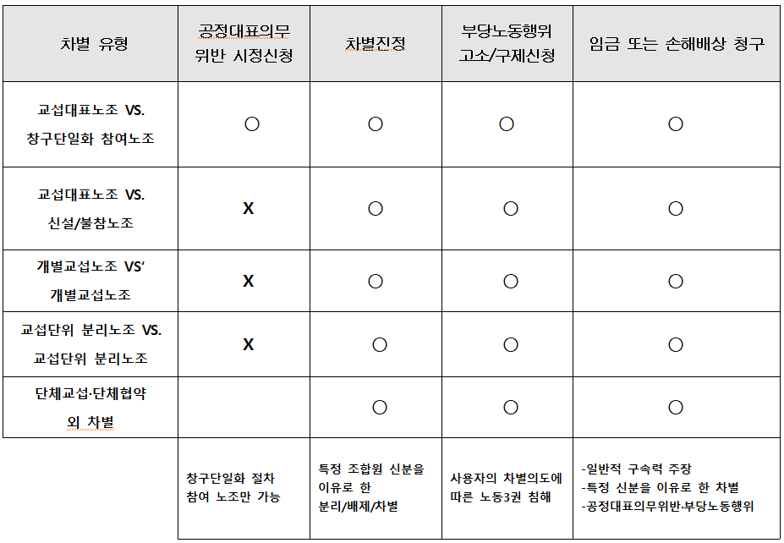
노동조합간 차별 대응 다각화
Notes:
회사가 단체협약 18조에서 정한 1시간의 신입사원 교육시간을 교섭대표노동조합에게 50분, 소수 노동조합에게는 10분만 배분

Slide 80
노동조합간 차별 대응 다각화
판결
교섭창구단일화절차 불참 노조 조합원들에 대한 일반적 구속력
교섭대표노조(또는 교섭에 참여한 유일노조)와 사용자간 체결한 단체협약이 사업장에서 유일한 단체협약인 경우 교섭창구단일화절차 불참 소수노동조합 조합원들에 대하여 노조법 제35조 일반적 구속력에 따라 그 단체협약의 효력이 미친다(서울중앙 2014가소5270677판결)
인권위
조합원 신분을 이유로 차별하면 근로기준법상 균등처우 위반
근로기준법 제6조는 사용자가 성별, 국적·신앙 또는 사회적 신분을 이유로 근로조건에 대한 차별적 처우를 하지 못한다고 규정하고 있고 헌법재판소는 ‘사회적 신분이란 사회에서 장기간 점하는 지위로서 일정한 사회적 평가를 수반하는 것을 의미’하는 것으로 보고 있다. 국가인권위원회는 노동조합과의 임금교섭을 지연하면서 노사협의회를 통해 전직원에 대한 임금인상을 일방적으로 추진하여 임금인상분을 지급하면서, 노동조합의 조합원에 대해서는 임금교섭이 진행 중이라는 이유로 전 근로자에게 적용되는 임금인상분을 지급하지 않는 행위에 대해 노동조합의 조합원이라는 신분을 이유로 한 차별행위라고 결정한 바 있(국가인권위원회 2006. 8. 29. 결정, 05진차520).

Slide 81
노조·조합원 간 차별 부당노동행위
○ 복수노조 하에서 사용자가 특정 노동조합·조합원을 차별하여 헌법상 노동3권을 침해하는 것은 부당노동행위.
○ 다만 현행 노조법 제81조의 부당노동행위 유형에는 노동조합 간 차별, 각 노동조합의 조합원들 간의 차별을 명시하지 않고 않아 차별의 행태에 따라 불이익취급, 교섭거부·해태, 지배·개입 등 부당노동행위로 주장해야 함.
○ 부당노동행위의 시정주체는 사용자만 해당
○ 사용자의 부당노동행위를 주장하는 노조와 근로자가 입증책임을 부담

Slide 82
부당노동행위 인정 사례
판결
조합비 공제에 있어 노조간 차별
복수노동조합 상황에서 사용자가 노동조합간의 경쟁에 개입하거나 특정 조합을 우대하고 다른 조합을 차별하는 정책을 실시해서는 아니 된다는 이른바 ‘사용자의 중립의무’가 있다고 보고, 사용자가 조합비 공제에 있어 노조간 차별을 한 행위는 노조 운영에 지배·개입한 부당노동행위라고 판단(대전지방법원 2013고단5010판결).
노조 조직력 약화시키는 차별적인 교섭안 제시
사용자가 특정 노조의 조직력을 약화시키는 결과가 초래되는 차별적인 교섭안을 제시한 행위는 노조 운영에 지배·개입한 부당노동행위라고 판단함(대전지방법원 2013고단5010판결).
판결
판결
쟁의행위를 하지 않을 것을 조건으로 금원(일시금) 지급 약속 또는 지급
통상의 경우 사용자가 복수 노조를 상대로 쟁의행위를 하지 않을 것 혹은 하지 않은 것을 조건으로 금원의 지급을 약속하거나 이를 실제로 지급하는 행위는 부당노동행위에 해당한다고 판단함(대전지방법원 2014가합102474 판결, 서울행정법원 2016구합834판결).

Slide 83
부당노동행위 인정 사례
특정 노동조합에 대한 반조합적 의사에 기한 인사고과 차별
“이 사건 지회 소속 조합원 집단과 소외 노조 소속 조합원 등 그 밖의 근로자 집단은 전체적으로 보아 연봉대상자가 아닌 일반 직원으로서 서로 동질의 균등한 근로자 집단임에도 불구하고 이 사건 인사고과에서 두 집단 사이에 통계적으로 현격한 격차가 있다고 판단되고, 그러한 격차는 참가인 근로자들이 이 사건 지회 소속 조합원임을 이유로 하여 그 조합원들을 그 밖의 근로자들, 특히 소외 노조 소속 조합원들에 비하여 불이익하게 취급하려는 원고의 이 사건 지회에 대한 반조합적 의사에서 기인하는 것으로 보이므로 원고에게 부당노동행위를 할 의사가 있었음이 인정되며, 이 사건 인사고과에서 위와 같은 차별이 없었더라면 이 사건 지회 소속 조합원들인 참가인 근로자들이 전체적으로 더 높은 등급을 받아 정기승격, 정기승호 및 고과상여금 지급에서 합리적 이유 없는 차등 대우를 받지 않았을 것으로 보이므로, 원고가 참가인 근로자들을 비롯한 연봉대상자가 아닌 직원들에 대하여 이 사건 인사고과를 실시하고 그 결과에 따라 정기승격, 정기승호 및 고과상여금의 지급에 있어 이 사건 지회에 소속된 참가인 근로자들을 전체적으로 불리하게 평가한 것은 불이익 취급의 부당노동행위에 해당한다고 판단(서울행정 2016구합483판결).
판결

Slide 84
부당노동행위 인정 사례
판결
복수노조 조합원간 승진 차별
2011년~2017년 소수노조인 금속노조 지회의 생산직 승진자 수는 2명인데 비해 교섭대표노조인 기업노조 조합원은 39명인 점, 2017년에도 승진자 5명 모두 기업노조원이어서 승진인사에 있어 통계적으로 의미있는 격차가 존재하는 점, 평가항목에 정성적 요소가 있고 근태부분은 실제 근태성적을 제대로 반영하지 않은 점, 2016년에 공정·합리적 인사를 실시하기로 협약하였음에도 실질적인 조치를 취하지 않은 점, 금속노조가 부당노동행위와 근로조건 악화 시도에 대해 수차례 고소·소송을 진행해 불이익을 가할 동기가 있는 점, 사용자가 평가항목 설정, 평가자 임명 등에서 차별적 결과가 나오도록 조장, 방조, 묵인하여 부당노동행위 의사가 추정되는 점 등을 근거로 복수노조 조합원간 승진차별을 불이익취급의 부당노동행위로 보았다(중노위 2017. 10. 12. 중앙2017부노129).

Slide 85
불법행위 손해배상청구
○ 교섭창구단일화절차에 참여한 소수노조는 사용자 또는 교섭대표노조의 공정대표의무위반에 대해서는 노동위원회에 시정신청을 하는 것과 별개로 법원에 손해배상청구 가능
○ 공정대표의무위반에 대한 시정신청은 차별행위가 있은 날로부터 3개월 이내에 노동위원회에 신청해야 하지만, 손해배상청구는 불법행위를 안 날로부터 3개월 또는 있은 날로부터 10년 이내에 법원에 소제기 하면 됨
○ 공정대표의무위반 시정신청에서는 차별에 합리적인 이유가 있다는 점은 사용자 또는 교섭대표노조가 부담하지만, 손해배상청구에서는 주장하는 쪽에서 고의 및 과실, 위법행위 및 손해발생 사실과 인과관계를 입증해야 한다.

Slide 86
불법행위 손해배상청구
판결
서울고등 2016나2057671 판결, 미확정(금속노조 지회가 소수노조인 사업장 사례)
주요 근로조건에 관해 사용자와 심의·결정·합의할 권한을 교섭대표노조에게만 부여하고 소수노조의 참여를 원천적으로 배제하는 점, 교섭대표노조에게만 우월한 지위를 부여하면서 교섭대표노조의 지위와 권한을 정한 노조법 제29조의5(그 밖의 교섭창구 단일화 관련 사항)에 해당하지도 않는다는 점에서 실체적 공정대표의무 위반이라고 보았고,
소수노조 및 그 조합원에게 중대한 영향을 미치는 단체협약에 차별적인 내용이 있는 경우, 또한 중대한 차별 내용을 포함하면서도 단체교섭 및 체결 과정에서 그에 상응하는 교섭과정 설명의무 및 의견수렴의무를 다하지 않았거나, 의견수렴의무와 교섭과정에 대한 정보제공의무를 전혀 하지 않았거나, 잠정합의안 마련 사실과 단체협약 체결사실을 알리지 않는 등 의견제출 기회조차 부여하지 않은 행위를 절차적 공정대표의무위반으로 보았으며,
위 공정대표의무위반 행위에 대해서 고의 및 과실이 인정되므로 각 교섭대표노조들은 민법 제750조의 불법행위 손해배상책임을 진다고 보았다.(사용자에 대해서는 손배해상 청구를 하지 않음)

Slide 87
불법행위 손해배상청구
○ 교섭대표노조 및 사용자의 공정대표의무 위반이 곧바로 불법행위가 되는 것은 아니다.
2016나2057671 판결은 “불법행위로 인정되기 위해서는 교섭대표노조의 고의 또는 과실이 인정되어야 한다. 교섭대표노조가 공정대표의무를 이행하지 않은데 고의 또는 과실이 있다고 평가하기 위해서는 행위당시를 기준으로 객관적 정당성을 상실하였다고 인정할 수 있을 정도로 산업 또는 근로현장에서 일반적으로 요구되는 객관적 주의의무를 다하지 않았다는 점이 인정되어야 한다. 또한 교섭대표노조가 공정대표의무를 이행하지 않은 원인과 동기, 단체협약의 체결을 위한 일련의 경과와 결과, 교섭대표노조와 교섭창구단일화 절차에 참여한 소수노조의 관계, 이후 경과 등에 비추어, 교섭대표노조에게 손해배상책임 또는 위자료 지급책임을 돌릴 만한 합당한 사유가 있어야 한다”고 하여 단체교섭 및 단체협약 체결 경위 및 결과, 교섭대표노조와 소수노조의 관계, 교섭대표노조의 행위 태양 등을 구체적으로 파악하여 불법행위의 고의 및 과실을 판단한다

Slide 88
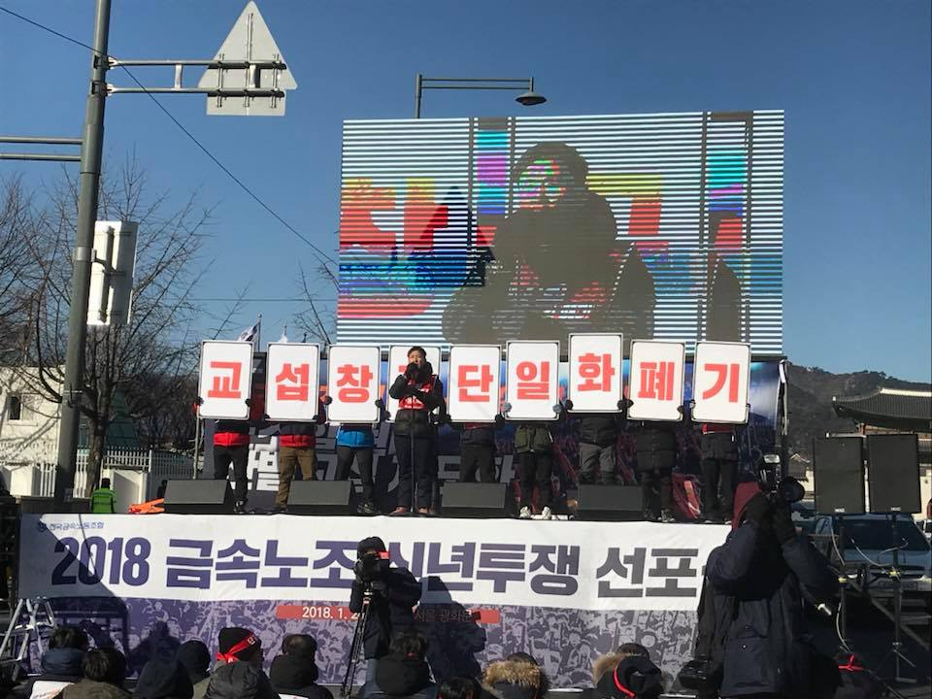
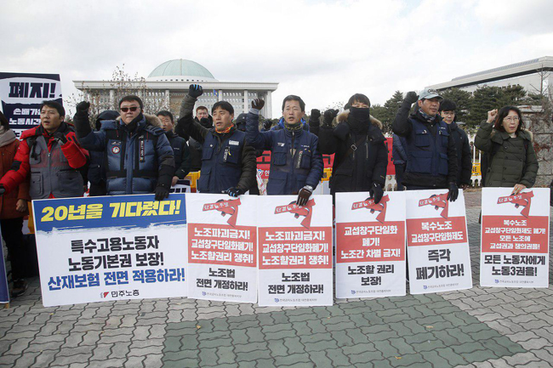
교섭창구단일화 폐기

Slide 89

수고하셨습니다

